Slide 1
Plan Estratégico 2020-2028
Empresa Ibaguereña de Acueducto y Alcantarillado S.A E.S.P.

Slide 2
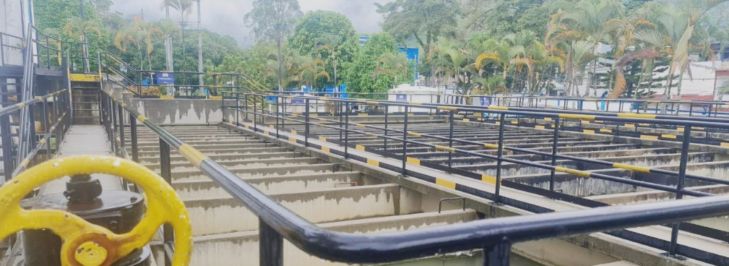
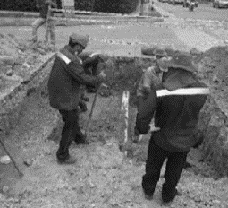
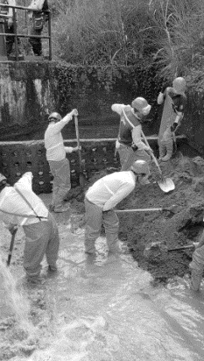
ÍNDICE DE CONTENIDOS
Plan Estratégico
2020-2028
1
2
INTRODUCCIÓN
HERRAMIENTAS DE DISEÑO
3
MAPA ESTRATÉGICO
4
5
PLAN DE IMPLEMENTACIÓN
MODELO FINANCIERO

Slide 3
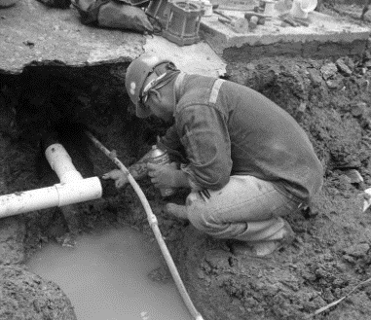
1
INTRODUCCIÓN
Presentación
Participantes
Directorio

Slide 4
Presentación
El presente plan estratégico se focaliza en los años del 2020 hasta el 2028. Fue analizado por la empresa bajo el apoyo del Programa COMPASS del Banco Interamericano de Desarrollo (BID) y la Cooperación Económica y Desarrollo de la Embajada de Suiza en Colombia – SECO.
El Banco Interamericano de Desarrollo (BID) llevó a cabo la Cooperación Técnica “Desarrollo Integral de Empresas de Acueducto y Alcantarillado Urbanas en Colombia” (COMPASS). El objetivo de esta cooperación técnica (CT) fue financiar un programa que apoye la mejora de los niveles de desempeño de las empresas prestadoras de los servicios de agua potable y saneamiento (ESP) en Colombia, en materia de calidad en el servicio y sostenibilidad financiera. Dicho Programa fue financiado con recursos de la Cooperación Económica y Desarrollo del Gobierno de Suiza (SECO).
mcLatam ha celebrado el contrato con el Banco Interamericano de Desarrollo (BID) bajo el título “Actualización del plan estratégico para ocho (08) empresas de acueducto y alcantarillado en Colombia y desarrollo de pilotos de procesos empresariales optimizados”. El principal objetivo de este trabajo es la actualización del Plan Estratégico (PE) de ocho (8) empresas soportado en un modelo financiero, a partir de una propuesta integral de desarrollo corporativo, es decir que contemple toda la cadena de valor de las empresas representada en las ocho (8) áreas de AquaRating y que integre los instrumentos obtenidos en el componente 3 del Programa COMPASS (implementación de propuestas técnicas) de forma alineada con los mapas de procesos de las ESP.
Para ello fue fundamental la transferencia de conocimiento y el desarrollo de habilidades al interior de la empresa. Se aseguró la transferencia de conocimiento de los PE y el modelo financiero actualizado con el personal de cada empresa, de manera práctica y didáctica. Por otra parte, se apoyó la gestión de indicadores claves para la empresa mediante un tablero de control que facilitó el conocimiento y seguimiento del instrumento de planeación.
El plan estratégico (PE) desarrollado se soporta en una modelación financiera, que permite determinar la proyección de cada empresa a 10 años, a partir de la cual se establecen los objetivos e indicadores agrupados en un cuadro de mando integral.
A continuación se detallan los objetivos estratégicos a trabajar y controlar, se presenta los puntos principales del plan de implementación junto a las necesidades de la empresa y el modelo financiero con la visión de 3 escenarios a tener en cuenta.

Slide 5
EMPRESA IBAGUEREÑA DE ACUEDUCTO Y ALCANTARILLADO
Erika Palma | Gerente Ibal
Ivonne Orjuela | Líder proceso planeación
Alfonso del Campo | Equipo Planeación
Edwin Godoy | Equipo Planeación
Vanessa Barrero | Equipo Planeación
Andrés Waltero | Líder del Proceso de Potabilización
PROGRAMA BID – COMPASS
María del Rosario Navia | Especialista Senior División de Agua y Saneamiento BID
Julio Cesar Aguilera | Coordinador Programa COMPASS
Juan Fernando Bohórquez | Especialista en Desarrollo Corporativo
Silvia Susana Orejarena | Especialista en Planeación y Gestión del Proyecto
Olga Lucia Manosalva | Especialista Técnica y de Ingeniería
Sergio Rodriguez | Especialista Financiero y Comercial
Maria Fernanda Romero | Consultora en Planeación y Gestión del Proyecto
EQUIPO mcLatam
Marcelo Giorgiutti | Director
Nicolás Gaspari | Consultor
María Laura Gómez | Consultor
Michael Vega | Consultor
Luis Fernando Ulloa | Consultor
Jorge Pérez | Consultor

Slide 6
2
HERRAMIENTAS DE DISEÑO
Plan Estratégico
Alineación con IUS
Metodologías

Slide 7
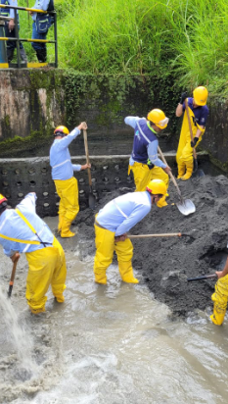
Directorio
El Plan Estratégico de la empresa IBAL se estructura en cinco capítulos, cuyo contenido se describe a continuación:
Capítulo 1. Resumen Ejecutivo. Este capítulo presenta a los participantes y resume el objeto y alcance del producto.
Capítulo 2. Herramientas de Diseño. Definición de Plan estratégico, comprensión de las metodologías utilizadas para la construcción del Plan Estratégico.
Capítulo 3. Mapa Estratégico. Este capítulo muestra el resultado del Mapa Estratégico, Objetivos e Indicadores junto a sus líneas base y metas.
Capítulo 4. Plan de Implementación. Con base a las acciones consideradas como parte del Plan Estratégico 2020-2028 y considerando otras acciones, este capítulo muestra el Plan de Implementación para la ejecución de las inversiones e iniciativas para cada uno de los Objetivos Estratégicos.
Capítulo 5. Escenarios y Modelo Financiero. Este capítulo muestra los resultados del modelo financiero, en consideración de las acciones propuestas en el Plan Estratégico 2020-2028, para cada uno de los tres escenarios planteados.
Anexo. Herramienta Modelo Financiero.
Plan Estratégico
Empresa ibaguereña de acueducto y alcantarillado
E.S.P.
2020- 2028

Slide 8
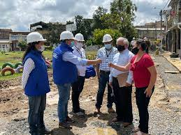
2
HERRAMIENTAS DE DISEÑO
Plan Estratégico (PE)
Relación del PE con herramientas de control
Aplicación práctica

Slide 9
Plan Estratégico
El diseño y construcción de un Plan Estratégico es un proceso que busca determinar las metas de una organización, como así también las estrategias generales y específicas que permitirán alcanzarlas. Este proceso facilita la identificación de objetivos pero teniendo en cuenta el balance entre los requerimientos externos, en términos de las oportunidades y amenazas, y las capacidades internas, considerando las debilidades y fortalezas.
La primera etapa de todo el proceso de planificación estratégica es la identificación y/o revisión de la misión de la organización, a través de un proceso dinámico que debe tomar en cuenta los productos y servicios, los clientes o usuarios de la organización, las características del entorno, las restricciones normativas, las relaciones institucionales, las características de los procesos internos de trabajo, los recursos disponibles y la tecnología.
La planificación estratégica, en tanto proceso continuo que requiere retroalimentación, se relaciona con los mecanismos internos de control de la gestión, a través del seguimiento de los indicadores que se definan para su monitoreo. Así, el proceso de planificación estratégica y se combina con la evaluación del desempeño para formar un ciclo continuo de gobierno por resultados.
De esta forma, el proceso de planificación estratégica se constituye en la base de la planificación operativa que consiste en traducir la misión organizacional, los lineamientos estratégicos definidos en objetivos de corto plazo y metas que permitan la identificación de las principales acciones a desarrollar y los recursos necesarios para ello.

Slide 10
Relación del PE con Herramientas de control
En primer lugar, el trabajo inició tomando como referencia el Plan Estratégico desarrollado en el marco del COMPASS bajo metodología Balanced Scorecard, por la cual partiendo de la propuesta de valor, se definen objetivos estratégicos bajo la perspectiva financiera, clientes, procesos internos y de aprendizaje y conocimiento. Desde allí, el equipo de mcLatam avanzó en un proceso participativo con la empresa para revisar el PE vigente y acercar sus indicadores a los definidos por el Indicador Único Sectorial (IUS) y el Estándar Internacional AquaRating. De este modo, fue posible articular el proceso de planificación estratégica a la normativa local, a las buenas prácticas internacionales, facilitar el proceso de monitoreo de dichos indicadores y, además, dar muestras concretas del compromiso global que tiene la empresa con la Agenda 2030.
Asimismo, varias empresas similares del país con diferentes niveles de eficiencia y tamaño están avanzando en la misma línea. De esta forma, se facilitan las condiciones para evaluar el desempeño interno y priorizar el uso de recursos en áreas prioritarias, al tiempo que es posible comparar a la empresa con otras empresas similares.
En este sentido, se tomaron también en consideración los resultados de las consultorías COMPASS y la información suministrada por la empresa, exponiendo las principales conclusiones para que las autoridades puedan construir elementos diagnósticos que les permitan monitorear la evolución de las medidas de mejora aplicadas en las áreas de oportunidad identificadas.
IUS

Slide 11
Aplicación Práctica
Se realizó un 1er Taller de Actualización de PE para discutir constructivamente e identificar con el personal de la empresa diferentes oportunidades de mejora y aspectos a fortalecer sobre los objetivos, indicadores estratégicos y/o responsables de sus cumplimientos establecidos por el Plan Estratégico desarrollado en el marco del programa COMPASS. De forma complementaria, se realizó la socialización del modelo financiero actualizado con la información provista por la empresa hasta la fecha, reflejando de forma preliminar las primeras proyecciones de resultados operativos y financieros de la empresa para el nuevo período.
En paralelo se comenzó a diseñar e implementar un tablero de comando por el cual se podría monitorear los objetivos estratégicos de la empresa y fortalecer el proceso de planificación, como así también el de toma de decisiones por parte de las autoridades. Los avances, resultados y primeras conclusiones surgidas de los tres frentes de trabajo fueron compartidos en distintas mesas de trabajo con el líder de finanzas, Líder proceso Técnico (Acueducto y Alcantarillado) y líder operativo.
A partir de allí, surgieron diferentes frentes de trabajo, en primer lugar, se continuó actualizando el modelo financiero con información recibida con posterioridad y se realizó un estudio focalizado en los objetivos estratégicos que fueron identificados previamente.

Slide 12
Aplicación Práctica
Con el propósito de generar un valor agregado en el instrumento de planificación por excelencia de la empresa, se realizó una actualización que asegure la contribución empresarial al objetivo de desarrollo sostenible (ODS) Agua Limpia y Saneamiento. La empresa, velando el cumplimiento de sus metas estratégicas, estará favoreciendo compromisos globales como lograr el acceso universal y equitativo al agua potable a un precio asequible para todos; lograr acceso equitativo a servicios de saneamiento e higiene adecuados; mejorar la calidad del agua; aumentar sustancialmente la utilización eficiente de los recursos hídricos en todos los sectores; poner en práctica la gestión integrada de los recursos hídricos a todos los niveles y proteger y restablecer los ecosistemas relacionados con el agua.
Por último, se fortalece el proceso de construcción y actualización del PE con una gran cantidad de mesas de trabajo y acciones concretas organizadas bajo el acompañamiento de procesos pilotos que permitieron a distintos equipos trabajar en espacios apropiados para la experimentación y el aprendizaje. Así, el equipo de mcLatam acompañó semanalmente por un plazo de tres meses a los equipos de trabajo designados por la empresa para facilitar la ejecución de las tareas con el respaldo técnico necesario.
El primero de los pilotos tuvo como objetivo lograr la clasificación y caracterización de los diversos instrumentos desarrollados dentro de la consultoría de gobierno corporativo del Programa COMPASS a partir de la creación de un proceso empresarial. Adicionalmente, como segundo piloto se realizó el acompañamiento en la implementación de las primeras actividades del plan de gestión del cambio desarrollado a partir del nuevo mapa de procesos establecido por la empresa. El tercero de los pilotos tuvo por objetivo incorporar el modelo de priorización de inversiones a los procesos de trabajo de la empresa a partir del diseño de un procedimiento.

Slide 13
3
MAPA ESTRATÉGICO
Objetivos Estratégicos
Indicadores
Línea base y Metas

Slide 14
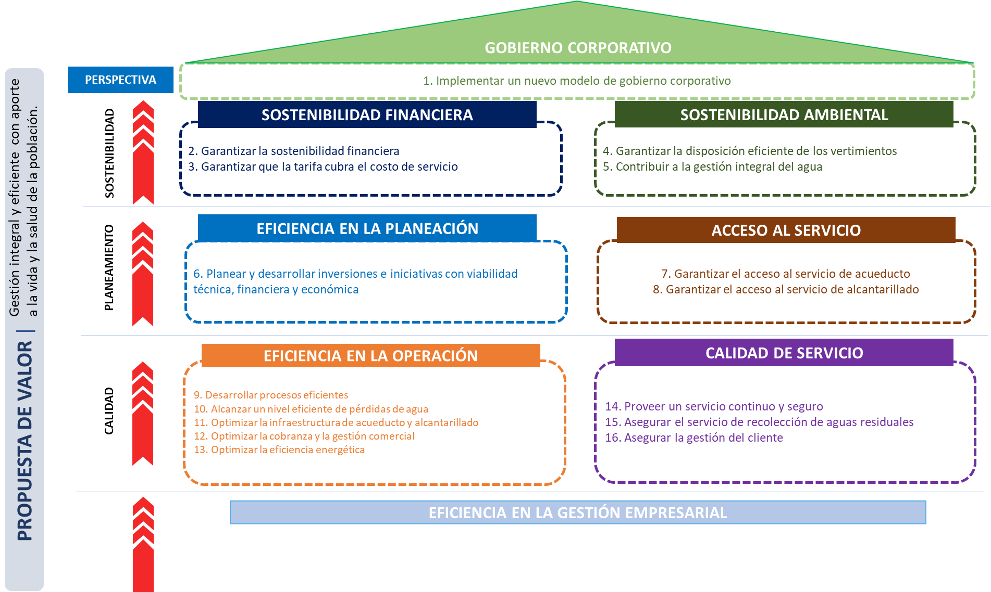
Mapa Estratégico 2021 - 2030
Producto de los registros e informes formulados por los especialistas, enriquecidos por los estudios contratados, compromisos adoptados y necesidades identificadas es que, de manera integrada, se definen los Objetivos Estratégicos de la empresa para fortalecer o ampliar su alcance con la finalidad de mejorar la calidad de los servicios que otorga en cobertura y condiciones de prestación. Estos objetivos son respaldados por actividades de corto, mediano y largo plazo, alineados a las direcciones de desarrollo y basados en la visión, misión y valores de la organización.
En tal sentido, IBAL define sus Objetivos Estratégicos y los agrupa según la contribución que tiene a los criterios de AquaRating, los cuales necesita gestionar para potenciar las áreas de oportunidad de mejora definidas como críticas. Las áreas críticas son aquellas definidas por su baja puntuación en la evaluación de AquaRating, pero a su vez se sigue buscando mejorar las que se encuentran en condiciones normales y sosteniendo las óptimas. Acorde a la evaluación realizada en el programa COMPASS, se definen de la siguiente manera:
Notes:
Cambiar a 2021 - 2024

Slide 15
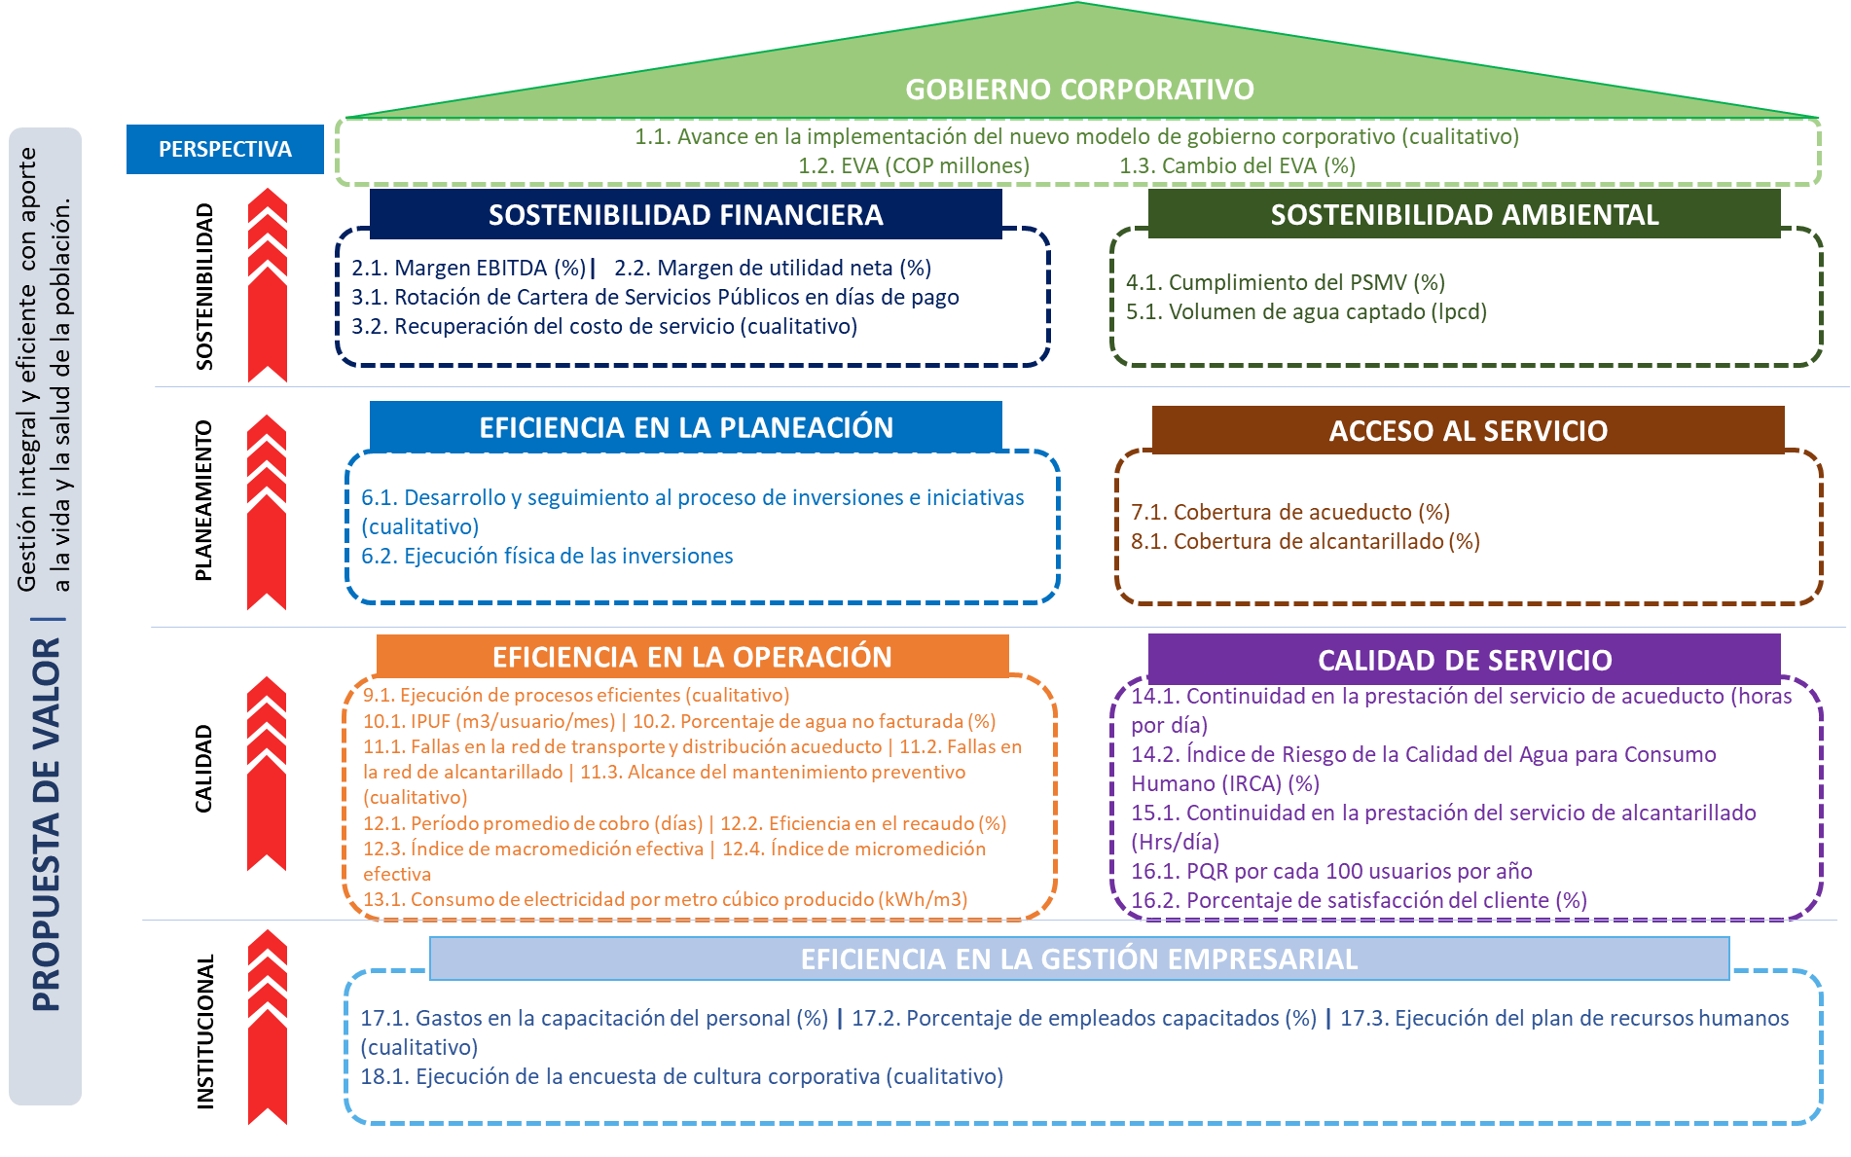
Mapa Estratégico 2021 - 2030
Los indicadores son medios, instrumentos o mecanismos para evaluar el grado de avance o cumplimiento que están logrando los objetivos estratégicos, reflejan datos veraces y confiables, para evitar un diagnóstico o fotografía errada de la situación de la empresa.
Ante la creciente demanda y necesidades de inversión, para sostener servicios de calidad en la empresa, fue necesario seleccionar indicadores que permitan dilucidar eficiencia, tendencias y necesidades a fin de adoptar medidas preventivas o de corrección, como también, destinar recursos con eficacia para gestionar mejoras minimizando riesgos. En este sentido, considerando antecedentes, estudios y contribuciones del personal especializado, se definieron indicadores alineados a los objetivos estratégicos, siendo:
Notes:
Cambiar a 2021 - 2024

Slide 16
Propuesta de Valor
Para responder a la Propuesta de Valor y lograr una Gestión integral y eficiente con aporte a la vida y la salud de la población, se viene planteando:
Hacer más eficiente la operación de los sistemas de acueducto y saneamiento mediante el desarrollo de procesos competentes, que permitan asegurar la calidad del servicio y desarrollar actividades energéticamente optimizadas, respaldados por la prevención en el mantenimiento de la infraestructura así como la gestión de activos de los sistemas de acueducto y saneamiento, que adecuadamente implementados, sin duda llevarán a reducir las pérdidas técnicas de agua, favoreciendo a la distribución del agua al cliente, proceso que pasa a ser controlado con un sistema de medición con cobertura total y sin deviaciones que hagan representativas las pérdidas comerciales y contribuyendo también a una facturación de consumos por diferencia de lecturas que induce al cliente al buen uso del recurso porque el cambio impacta en su economía.
El conseguirlo depende de un acertado planeamiento con priorización de inversiones alineadas a un modelo financiero que involucre iniciativas planificadas que permitan ampliar los accesos al servicio, incorporar tecnologías y acondicionar la infraestructura a la demanda, con aporte a la sostenibilidad financiera, mejorando utilidades, y ambiental, mediante la disposición eficiente de vertimientos y gestión sostenible del recurso hídrico.
No pudiendo dejarse de considerar que la mejora continua demanda un desarrollo del personal cada vez mas capacitado e informado de los objetivos de la empresa, involucrando un plan integral de recursos humanos que lleve a contar con cada vez mas promotores para el desarrollo institucional orientado a la empresa a garantizar la prestación de servicios de calidad y eficiente gestión, que será una contribución a la preservación de la vida y la salud de la población considerando los riesgos a que viene estando expuesta.
…hacer más eficiente la operación de los sistemas de acueducto y saneamiento…
Conseguirlo depende de un acertado planeamiento con priorización de inversiones alineadas a un modelo financiero…
…considerar que la mejora continua demanda un desarrollo del personal…

Slide 17
Línea Base y Metas
En IBAL se determinó junto al personal que, de acuerdo a los resultados y líneas base que mantiene la empresa, se establecen los siguientes indicadores, los cuales favorecen a la implementación y concientización del PE.
Se aplican en favor de oportunidades de mejora definidas.
Línea Base
Meta
2020*
2024
2028
Indicadores
Objetivos
Implementar un nuevo modelo de gobierno corporativo | Avance en la implementación del nuevo modelo de gobierno corporativo (cualitativo) | No | Si | Si
 | EVA (COP millones) | -8.918 | -3.180 | -922
Implementar un nuevo modelo de gobierno corporativo | Cambio del EVA (%) | 7,1% | -177,7% | 66,8%
Garantizar la sostenibilidad financiera | Margen EBITDA (%) | 40,4% | 44,1% | 47,0%
 | Margen de utilidad neta (%) | 15,1% | 21,6% | 25,1%
Garantizar que la tarifa cubra el costo de servicio | Rotación de Cartera de Servicios Públicos en días de pago | 1,59% | 1,64% | 1,64%
 | Recuperación del costo de servicio (cualitativo) | N | S | S
Garantizar la disposición eficiente de los vertimientos | Cumplimiento del PSMV (%) | Sí | Si | Sí
Contribuir a la gestión integral del agua | Volumen de agua captado (lpcd) | 273 | 245 | 246
1
2
3
4
5
*La empresa presentó línea base del año 2020, por este motivo se proyecta dentro del modelo financiero desde el año 2021 al 2028.

Slide 18
Línea Base y Metas
Línea Base
Meta
2020*
2024
2028
Indicadores
Objetivos
Planear y desarrollar inversiones e iniciativas con viabilidad técnica, financiera y económica | Desarrollo y seguimiento al proceso de inversiones e iniciativas (cualitativo) | P | S | Sí
 | Ejecución física de las inversiones | 99,4% | 99,7% | 100%
Garantizar el acceso al servicio de acueducto | Cobertura de acueducto (%) | 100% | 100% | 100%
Garantizar el acceso al servicio de alcantarillado | Cobertura de alcantarillado (%) | 90.5% | 96% | 100%
6
7
8
*La empresa presentó línea base del año 2020, por este motivo se proyecta dentro del modelo financiero desde el año 2021 al 2028.
Aquellos indicadores que figuren en blanco, se debe a que son las nuevas propuestas a tener en cuenta por la empresa.

Slide 19
Línea Base y Metas
Línea Base
Meta
2020*
2024
2028
Indicadores
Objetivos
Desarrollar procesos eficientes | Ejecución de procesos eficientes (cualitativo) | N | P | S
Alcanzar un nivel eficiente de pérdidas de agua | IPUF (m3/usuario/mes) | 10,0 | 7,3 | 7,3
 | Porcentaje de agua no facturada (%) | 37,9% | 30,8% | 30,8%
Optimizar la infraestructura de acueducto y alcantarillado* | Fallas en la red de transporte y distribución acueducto | - | - | -
 | Fallas en la red de alcantarillado | - | - | -
 | Alcance del mantenimiento preventivo (cualitativo) | - | - | -
Optimizar la cobranza y la gestión comercial | Período promedio de cobro (días) | 26 | 27 | 29
 | Eficiencia en el recaudo (%) | 97,5% | 98,0% | 98,0%
 | Índice de macromedición efectiva* |  |  | 97%
 | Índice de micromedición efectiva* |  |  | 95%
Optimizar la eficiencia energética | Consumo de electricidad por metro cúbico producido (kWh/m3) | 0.024 | 0,021 | 0,018
9
10
11
12
13
*La empresa presentó línea base del año 2020, por este motivo se proyecta dentro del modelo financiero desde el año 2021 al 2028.
Aquellos indicadores que figuren en blanco, se debe a que son las nuevas propuestas a tener en cuenta por la empresa.

Slide 20
Línea Base y Metas
Línea Base
Meta
2020*
2024
2028
Objetivos
Indicadores
Proveer un servicio continuo y seguro | Continuidad en la prestación del servicio de acueducto (horas por día) | 23,9 | 23,9 | 23,9
 | Índice de Riesgo de la Calidad del Agua para Consumo Humano (IRCA) (%)) | 0,10% | 0,10% | 0,10%
Asegurar el servicio de recolección de aguas residuales | Continuidad en la prestación del servicio de alcantarillado (Hrs/día) | 100% | 100% | 100%
Asegurar la gestión del cliente | PQR por cada 100 usuarios por año | 6,5 | 5,4 | 4,5
 | Porcentaje de satisfacción del cliente (%) | 87% | 94% | 97%
Contar con recursos humanos capacitados, y con una compensación competitiva y basada en el desempeño* | Gastos en la capacitación del personal (%)
 | Porcentaje de empleados capacitados (%)
 | Ejecución del plan de recursos humanos (cualitativo)
Desarrollar una cultura corporativa orientada a generar valor y confianza en el cliente* | Ejecución de la encuesta de cultura corporativa (cualitativo)
14
15
16
17
18
*La empresa presentó línea base del año 2020, por este motivo se proyecta dentro del modelo financiero desde el año 2021 al 2028.
Aquellos indicadores que figuren en blanco, se debe a que son las nuevas propuestas a tener en cuenta por la empresa.

Slide 21
01
21
GOBIERNO CORPORATIVO
IMPLEMENTAR UN NUEVO MODELO DE GOBIERNO CORPORATIVO
DESCRIPCIÓN
El gobierno corporativo de una entidad dedicada a la provisión de los servicios de agua y saneamiento es la interacción entre la administración de la empresa, -la junta directiva- o quienes hacen las veces de representantes de los dueños -y los propietarios de la misma- o quienes ejercen la titularidad de ese derecho, con el fin de gobernarla.
OBJETIVOS
INDICADORES
IMPLEMENTAR UN NUEVO MODELO DE GOBIERNO CORPORATIVO | Avance en la implementación del nuevo modelo de gobierno corporativo (cualitativo) EVA (COP millones) Cambio del EVA (%)
LINEA BASE Y METAS
INDICADOR | 2020 | 2021 | 2022 | 2023 | 2024 | 2025
1. Avance en la implementación del nuevo modelo de gobierno corporativo (cualitativo)
2. EVA (COP millones)
3. Cambio del EVA (%)
 | 2026 | 2027 | 2028
1. Avance en la implementación del nuevo modelo de gobierno corporativo (cualitativo)
2. EVA (COP millones)
Cambio del EVA (%)
INVERSIONES INICIATIVAS PLAN ESTRATÉGICO
ACCIONES (COP millones) | 2021 | 2022 | 2023 | 2024 | 2025
*
 | 2026 | 2027 | 2028 |  |  | VALOR TOTAL
*La empresa no presentó inversiones para el presente Objetivo Estratégico

Slide 22
02
22
SOSTENIBILIDAD FINANCIERA
GARANTIZAR LA SOSTENIBILIDAD FINANCIERA
DESCRIPCIÓN
Busca que una vez se ejecuten las inversiones del PE, la empresa mejore su eficiencia operacional y rentabilidad. Estas mejoras se reflejan en el aumento esperado del margen EBITDA, así como en el aumento del margen de utilidad neta de la empresa.
OBJETIVOS
INDICADORES
GARANTIZAR LA SOSTENIBILIDAD FINANCIERA | Margen EBITDA (%) Margen de utilidad neta (%)
LINEA BASE Y METAS
INDICADOR | 2020 | 2021 | 2022 | 2023 | 2024 | 2025
1. Margen EBITDA (%)
2. Margen de utilidad neta (%)
INDICADOR | 2026 | 2027 | 2028
1. Margen EBITDA (%)
2. Margen de utilidad neta (%)
INVERSIONES INICIATIVAS PLAN ESTRATÉGICO
ACCIONES (COP millones) | 2021 | 2022 | 2023 | 2024 | 2025
*
 | 2026 | 2027 | 2028 |  |  | VALOR TOTAL
*La empresa no presentó inversiones para el presente Objetivo Estratégico

Slide 23
03
23
SOSTENIBILIDAD FINANCIERA
GARANTIZAR QUE LA TARIFA CUBRA EL COSTO DE SERVICIO
DESCRIPCIÓN
Busca que una vez se ejecuten las inversiones del PE, la empresa mejore su eficiencia operacional y rentabilidad. Estas mejoras se reflejan en el aumento esperado del margen EBITDA, así como en el aumento del margen de utilidad neta de la empresa.
OBJETIVOS
INDICADORES
GARANTIZAR QUE LA TARIFA CUBRA EL COSTO DEL SERVICIO | Rotación de Cartera de Servicios Públicos en días de pago. Recuperación del costo de servicio (cualitativo)
LINEA BASE Y METAS
INDICADOR | 2020 | 2021 | 2022 | 2023 | 2024 | 2025
1. Rotación de Cartera de Servicios Públicos en días de pago. | - | - | - | - | - | -
2. Recuperación del costo de servicio (cualitativo) | - | - | - | - | - | -
INDICADOR | 2026 | 2027 | 2028
1. Rotación de Cartera de Servicios Públicos en días de pago. | - | - | -
2. Recuperación del costo de servicio (cualitativo) | - | - | -
INVERSIONES INICIATIVAS PLAN ESTRATÉGICO
ACCIONES (COP millones) | 2021 | 2022 | 2023 | 2024 | 2025
* | - | - | - | - | -
 | 2026 | 2027 | 2028 |  |  | VALOR TOTAL
- | - | - | - |  |  | -
*La empresa no presentó inversiones para el presente Objetivo Estratégico

Slide 24
04
24
SOSTENIBILIDAD AMBIENTAL
GARANTIZAR LA DISPOSICIÓN EFICIENTE DE LOS VERTIMIENTOS
DESCRIPCIÓN
El área de Sostenibilidad Ambiental garantiza que se haga buen uso de los recursos ambientales. En esta área se debe buscar un equilibrio entre los objetivos principales de la empresa, de prestar servicios a sus clientes, manteniendo un adecuado manejo de los recursos ambientales que utiliza para proveer estos servicios.
OBJETIVOS
INDICADORES
GARANTIZAR LA DISPOSICIÓN EFICIENTE DE LOS VERTIMIENTOS | Cumplimiento del PSMV (%)
LINEA BASE Y METAS
INDICADOR | 2020 | 2021 | 2022 | 2023 | 2024 | 2025
1. Cumplimiento del PSMV (%)
INDICADOR | 2026 | 2027 | 2028
1. Cumplimiento del PSMV (%) | S | S | S
INVERSIONES INICIATIVAS PLAN ESTRATÉGICO
ACCIONES (COP millones) | 2021 | 2022 | 2023 | 2024 | 2025
* | - | - | - | - | -
 | 2026 | 2027 | 2028 |  |  | VALOR TOTAL
- | - | - | - |  |  | -
*La empresa no presentó inversiones para el presente Objetivo Estratégico

Slide 25
05
25
SOSTENIBILIDAD AMBIENTAL
CONTRIBUIR A LA GESTIÓN INTEGRAL DEL AGUA
DESCRIPCIÓN
El área de Sostenibilidad Ambiental garantiza que se haga buen uso de los recursos ambientales. En esta área se debe buscar un equilibrio entre los objetivos principales de la empresa, de prestar servicios a sus clientes, manteniendo un adecuado manejo de los recursos ambientales que utiliza para proveer estos servicios.
OBJETIVOS
INDICADORES
CONTRIBUIR A LA GESTIÓN INTEGRAL DEL AGUA | Volumen de agua captado (lpcd)
LINEA BASE Y METAS
INDICADOR | 2020 | 2021 | 2022 | 2023 | 2024 | 2025
1. Volumen de agua captado (lpcd)
INDICADOR | 2026 | 2027 | 2028
1. Volumen de agua captado (lpcd) | S | S | S
INVERSIONES INICIATIVAS PLAN ESTRATÉGICO
ACCIONES (COP millones) | 2021 | 2022 | 2023 | 2024 | 2025
Rehabilitación bocatoma Combeima | - | - | - | - | -
 | 2026 | 2027 | 2028 |  |  | VALOR TOTAL
Rehabilitación bocatoma Combeima | - | - | - |  |  | -

Slide 26
06
26
EFICIENCIA EN LA PLANEACIÓN
PLANEAR Y DESARROLLAR INVERSIONES E INICIATIVAS CON VIABILIDAD TÉCNICA, FINANCIERA Y ECONÓMICA
DESCRIPCIÓN
La planeación eficiente es el proceso de toma de decisiones para pasar de una situación base a una situación deseada en el futuro, estableciendo objetivos específicos y acciones concretas para alcanzarlos. En una empresa de acueducto y alcantarillado, la planeación debe consistir en establecer los objetivos que se quieren alcanzar en todas las áreas, priorizar las necesidades más urgentes, y definir el plan de acción y el plan de inversiones para lograr dichos objetivos.
OBJETIVOS
INDICADORES
PLANEAR Y DESARROLLAR INVERSIONES E INICIATIVAS CON VIABILIDAD TÉCNICA, FINANCIERA Y ECONÓMICA | Desarrollo y seguimiento al proceso de inversiones e iniciativas (cualitativo) Ejecución física de las inversiones
LINEA BASE Y METAS
INDICADOR | 2020 | 2021 | 2022 | 2023 | 2024 | 2025
1. Desarrollo y seguimiento al proceso de inversiones e iniciativas (cualitativo)
2. Ejecución física de las inversiones
INDICADOR | 2026 | 2027 | 2028
1. Desarrollo y seguimiento al proceso de inversiones e iniciativas (cualitativo)
2. Ejecución física de las inversiones
INVERSIONES INICIATIVAS PLAN ESTRATÉGICO
ACCIONES (COP millones) | 2021 | 2022 | 2023 | 2024 | 2025
* | - | - | - | - | -
 | 2026 | 2027 | 2028 |  |  | VALOR TOTAL
- | - | - | - |  |  | -
*La empresa no presentó inversiones para el presente Objetivo Estratégico

Slide 27
07
27
ACCESO AL SERVICIO
GARANTIZAR EL ACCESO AL SERVICIO DE ACUEDUCTO
DESCRIPCIÓN
El área está directamente relacionada con el propósito de la empresa que es proveer servicio de agua y alcantarillado. Esta área se enfoca en asegurar que la empresa provea agua potable sin ningún riesgo para el consumo las 24 horas del día. También se busca que la empresa garantice el servicio de recolección de aguas residuales para los usuarios conectados al sistema de alcantarillado.
OBJETIVOS
INDICADORES
GARANTIZAR EL ACCESO AL SERVICIO DE ACUEDUCTO | Cobertura de acueducto (%)
LINEA BASE Y METAS
INDICADOR | 2020 | 2021 | 2022 | 2023 | 2024 | 2025
1. Cobertura de acueducto (%)
 | 2026 | 2027 | 2028
1. Cobertura de acueducto (%)
INVERSIONES INICIATIVAS PLAN ESTRATÉGICO
ACCIONES (COP millones) | 2021 | 2022 | 2023 | 2024 | 2025
Línea aducción cocora abs.00 - abs. 4,7 - fase i acueducto complementario
Línea aducción cocora abs.04,7 - abs. 12 a la pola - fase ii acueducto complementario
 | 2026 | 2027 | 2028 | 2029 | 2030 | VALOR TOTAL
Línea aducción cocora abs.00 - abs. 4,7 - fase i acueducto complementario
Línea aducción cocora abs.04,7 - abs. 12 a la pola - fase ii acueducto complementario
*La empresa no presentó valores para las iniciativas proyectadas

Slide 28
07
28
ACCESO AL SERVICIO
GARANTIZAR EL ACCESO AL SERVICIO DE ACUEDUCTO
INVERSIONES INICIATIVAS PLAN ESTRATÉGICO
ACCIONES (COP millones) | 2021 | 2022 | 2023 | 2024 | 2025
Catastro de redes del sistema de acueducto | - | - | - | - | -
Sectorización de las redes de distribución | - | - | - | - | -
Macromedición (plantas y distribución) | - | - | - | - | -
Reposición redes de distribución | - | - | - | - | -
Automatización y telemetría para tanques y redes | - | - | - | - | -
implementar 7 sistemas para optimizar el sistema actual de acueducto (macro medición, telemetría, catastro de redes y usuarios, sectorización, válvulas de control hidráulico y altitud, centros de control y PTA) | - | - | - | - | -
Opex ga - mantenimiento preventivo acueducto | - | - | - | - | 4.154
Capex ga - rehabilitación acueducto | - | - | - | - | -
Capex ga - reemplazo acueducto | - | - | - | - | 3.205
expansión cobertura acueducto | - | 2.500 | 2.500 | 3.000 | 3.000
Capex acueducto 2021 - eeff 2021 | - | - | - | - | -
 | 2026 | 2027 | 2028 | 2029 | 2030 | VALOR TOTAL
Catastro de redes del sistema de acueducto | - | - | - | - | - | -
Sectorización de las redes de distribución | - | - | - | - | - | -
Macromedición (plantas y distribución) | - | - | - | - | - | -
Reposición redes de distribución | - | - | - | - | - | -
Automatización y telemetría para tanques y redes | - | - | - | - | - | -
implementar 7 sistemas para optimizar el sistema actual de acueducto (macro medición, telemetría, catastro de redes y usuarios, sectorización, válvulas de control hidráulico y altitud, centros de control y PTA) | - | - | - | - | - | -
Opex ga - mantenimiento preventivo acueducto | 4.080 | 4.132 | 4.177 | - | - | 16.543
Capex ga - rehabilitación acueducto | 3.381 | - | 10 | - | - | 3.391
Capex ga - reemplazo acueducto | - | 3.215 | 2.920 | - | - | 9.340
expansión cobertura acueducto | 3.000 | 3.000 | 3.000 | - | - | 20.000
Capex acueducto 2021 - eeff 2021 | - | - | - | - | - | -

Slide 29
08
29
ACCESO AL SERVICIO
GARANTIZAR EL ACCESO AL SERVICIO DE ALCANTARILLADO
DESCRIPCIÓN
El área está directamente relacionada con el propósito de la empresa que es proveer servicio de agua y alcantarillado. Esta área se enfoca en asegurar que la empresa provea agua potable sin ningún riesgo para el consumo las 24 horas del día. También se busca que la empresa garantice el servicio de recolección de aguas residuales para los usuarios conectados al sistema de alcantarillado.
OBJETIVOS
INDICADORES
GARANTIZAR EL ACCESO AL SERVICIO DE ALCANTARILLADO | Cobertura de alcantarillado (%)
LINEA BASE Y METAS
INDICADOR | 2020 | 2021 | 2022 | 2023 | 2024 | 2025
1. Cobertura de alcantarillado (%)
 | 2026 | 2027 | 2028
1. Cobertura de alcantarillado (%)
INVERSIONES INICIATIVAS PLAN ESTRATÉGICO
ACCIONES (COP millones) | 2021 | 2022 | 2023 | 2024 | 2025
Construcción planta el pais (reuso) | - | - | - | - | -
Construcción planta el escobal (reuso) | - | - | - | - | -
 | 2026 | 2027 | 2028 | 2029 | 2030 | VALOR TOTAL
Construcción planta el pais (reuso) | - | - | - | - | -
Construcción planta el escobal (reuso) | - | - | - | - | -
*La empresa no presentó inversiones para el presente Objetivo Estratégico

Slide 30
08
30
ACCESO AL SERVICIO
GARANTIZAR EL ACCESO AL SERVICIO DE ALCANTARILLADO
INVERSIONES INICIATIVAS PLAN ESTRATÉGICO
ACCIONES (COP millones) | 2021 | 2022 | 2023 | 2024 | 2025
COLECTOR FERROCARRIL | 1.917 | - | - | - | -
COLECTOR LA QUINTA | 7.888 | 7.888 | 7.888 | 7.888 | 7.888
COLECTOR AEROPUERTO | - | - | - | - | -
COLECTOR CALLE 103 DEL I AL VIII | - | - | - | - | -
COLECTOR CALLE 113 | - | - | - | - | -
REPOSICIÓN REDES DE RECOLECCIÓN | 1.800 | 1.800 | 2.000 | 2.200 | 2.500
OPEX GA - Mantenimiento preventivo alcantarillado | - | - | - | - | 3.715
CAPEX GA - Rehabilitación alcantarillado | - | - | - | - | -
CAPEX GA - Reemplazo alcantarillado | - | - | - | - | -
Expansión cobertura alcantarillado | - | 4.000 | 4.000 | 4.500 | 4.500
 | 2026 | 2027 | 2028 | 2029 | 2030 | VALOR TOTAL
COLECTOR FERROCARRIL | - | - | - | - | - | 1.917
COLECTOR LA QUINTA | - | - | - | - | - | 39.438
COLECTOR AEROPUERTO | - | - | - | - | - | -
COLECTOR CALLE 103 DEL I AL VIII | - | - | - | - | - | -
COLECTOR CALLE 113 | - | - | - | - | - | -
REPOSICIÓN REDES DE RECOLECCIÓN | - | - | - | - | - | 10.300
OPEX GA - Mantenimiento preventivo alcantarillado | 3.746 | 3.763 | 3.776 | - | - | 15.000
CAPEX GA - Rehabilitación alcantarillado | - | - | - | - | - | -
CAPEX GA - Reemplazo alcantarillado | - | - | - | - | - | -
Expansión cobertura alcantarillado | 3.800 | 3.800 | 3.800 | - | - | 28.400

Slide 31
09
31
EFICIENCIA EN LA OPERACIÓN
DESARROLLAR PROCESOS EFICIENTES
DESCRIPCIÓN
El área de Eficiencia en la Operación se relaciona con el buen uso de los activos y recursos necesarios para prestar los servicios de acueducto y alcantarillado. Para que la empresa pueda prestar un excelente servicio de manera sostenible, es necesario que esta incremente su eficiencia operativa.
OBJETIVOS
INDICADORES
DESARROLLAR PROCESOS EFICIENTES | Ejecución de procesos eficientes (cualitativo)
LINEA BASE Y METAS
INDICADOR | 2020 | 2021 | 2022 | 2023 | 2024 | 2025
1. Ejecución de procesos eficientes (cualitativo)
 | 2026 | 2027 | 2028
1. Ejecución de procesos eficientes (cualitativo)
INVERSIONES INICIATIVAS PLAN ESTRATÉGICO
ACCIONES (COP millones) | 2021 | 2022 | 2023 | 2024 | 2025
* | - | - | - | - | -
 | 2026 | 2027 | 2028 |  |  | VALOR TOTAL
- | - | - | - |  |  | -
*La empresa no presentó inversiones para el presente Objetivo Estratégico

Slide 32
10
32
EFICIENCIA EN LA OPERACIÓN
ALCANZAR UN NIVEL EFICIENTE DE PÉRDIDAS DE AGUA
DESCRIPCIÓN
El área de Eficiencia en la Operación se relaciona con el buen uso de los activos y recursos necesarios para prestar los servicios de acueducto y alcantarillado. Para que la empresa pueda prestar un excelente servicio de manera sostenible, es necesario que esta incremente su eficiencia operativa.
OBJETIVOS
INDICADORES
ALCANZAR UN NIVEL EFICIENTE DE PÉRDIDAS DE AGUA | IPUF (m3/usuario/mes) Porcentaje de agua no facturada (%)
LINEA BASE Y METAS
INDICADOR | 2020 | 2021 | 2022 | 2023 | 2024 | 2025
1. IPUF (m3/usuario/mes)
2. Porcentaje de agua no facturada (%)
INDICADOR | 2026 | 2027 | 2028
1. IPUF (m3/usuario/mes)
2. Porcentaje de agua no facturada (%)
INVERSIONES INICIATIVAS PLAN ESTRATÉGICO
ACCIONES (COP millones) | 2021 | 2022 | 2023 | 2024 | 2025
CAPEX Sectorización | - | - | 1.023 | 420 | 429
OPEX Sectorización | - | - | - | - | -
CAPEX Explotación de la sectorización | - | - | 4.258 | 3.200 | 2.982
OPEX Explotación de la sectorización | - | - | 370 | 381 | 1.035
 | 2026 | 2027 | 2028 |  |  | VALOR TOTAL
CAPEX Sectorización | 439 | 449 | 574 |  |  | 3.333
OPEX Sectorización | - | - | - |  |  | -
CAPEX Explotación de la sectorización | 4.707 | 3.013 | 2.610 |  |  | 20.770
OPEX Explotación de la sectorización | 1.066 | 1.098 | 1.131 |  |  | 5.079

Slide 33
10
33
EFICIENCIA EN LA OPERACIÓN
ALCANZAR UN NIVEL EFICIENTE DE PÉRDIDAS DE AGUA
INVERSIONES INICIATIVAS PLAN ESTRATÉGICO
ACCIONES (COP millones) | 2021 | 2022 | 2023 | 2024 | 2025
CAPEX Desviación de micromedidores | - | - | - | - | 1.086
OPEX Desviación de micromedidores | - | - | - | - | 643
CAPEX Acción social asentamientos | - | - | 393 | - | -
OPEX Acción social asentamientos | - | - | - | 393 | 417
CAPEX Infraestructura asentamientos | - | - | 698 | 908 | 1.617
OPEX Infraestructura asentamientos | - | - | 0 | 14 | 32
CAPEX eliminación de causales de baja lectura de contadores | - | - | 305 | - | -
OPEX eliminación de causales de baja lectura de contadores | - | - | - | 194 | 200
CAPEX Medición grandes consumidores | - | - | 305 | - | -
 | 2026 | 2027 | 2028 |  |  | VALOR TOTAL
CAPEX Desviación de micromedidores | - | - | - |  |  | 1.086
OPEX Desviación de micromedidores | 662 | 682 | 702 |  |  | 2.688
CAPEX Acción social asentamientos | - | - | - |  |  | 393
OPEX Acción social asentamientos | 429 | 442 | 456 |  |  | 2.137
CAPEX Infraestructura asentamientos | 1.629 | 1.641 | 1.654 |  |  | 8.147
OPEX Infraestructura asentamientos | 64 | 97 | 130 |  |  | 338
CAPEX eliminación de causales de baja lectura de contadores | - | - | - |  |  | 305
OPEX eliminación de causales de baja lectura de contadores | 206 | 212 | - |  |  | 813
CAPEX Medición grandes consumidores | - | - | - |  |  | 305

Slide 34
10
34
EFICIENCIA EN LA OPERACIÓN
ALCANZAR UN NIVEL EFICIENTE DE PÉRDIDAS DE AGUA
INVERSIONES INICIATIVAS PLAN ESTRATÉGICO
ACCIONES (COP millones) | 2021 | 2022 | 2023 | 2024 | 2025
OPEX Medición grandes consumidores | - | - | - | 194 | 200
Beneficios acción social asentamientos | - | - | (72) | (153) | (317)
Beneficios infraestructira asentamientos | - | - | (136) | (284) | (517)
 | 2026 | 2027 | 2028 |  |  | VALOR TOTAL
OPEX Medición grandes consumidores | 206 | 212 | - | - | - | 813
Beneficios acción social asentamientos | (499) | (702) | (927) | - | - | (2.670)
Beneficios infraestructira asentamientos | (771) | (1.047) | (1.348) | - | - | (4.102)

Slide 35
11
35
EFICIENCIA EN LA OPERACIÓN
OPTIMIZAR LA INFRAESTRUCTURA DE ACUEDUCTO Y ALCANTARILLADO
DESCRIPCIÓN
El área de Eficiencia en la Operación se relaciona con el buen uso de los activos y recursos necesarios para prestar los servicios de acueducto y alcantarillado. Para que la empresa pueda prestar un excelente servicio de manera sostenible, es necesario que esta incremente su eficiencia operativa.
OBJETIVOS
INDICADORES
OPTIMIZAR LA INFRAESTRUCTURA DE ACUEDUCTO Y ALCANTARILLADO | Fallas en la red de transporte y distribución de acueducto Fallas en la red de alcantarillado Alcance del mantenimiento preventivo (cualitativo)
LINEA BASE Y METAS
INDICADOR | 2020 | 2021 | 2022 | 2023 | 2024 | 2025
1. Fallas en la red de transporte y distribución de acueducto
2. Fallas en la red de alcantarillado
3. Alcance del mantenimiento preventivo (cualitativo)
 | 2026 | 2027 | 2028
1. Fallas en la red de transporte y distribución de acueducto
2. Fallas en la red de alcantarillado
3. Alcance del mantenimiento preventivo (cualitativo)
* Valores extraídos de la Resolución de Gerencia 292 de 2020 referente al SUI.

Slide 36
11
36
EFICIENCIA EN LA OPERACIÓN
OPTIMIZAR LA INFRAESTRUCTURA DE ACUEDUCTO Y ALCANTARILLADO
INVERSIONES INICIATIVAS PLAN ESTRATÉGICO
ACCIONES (COP millones) | 2020 | 2021 | 2022 | 2023 | 2024 | 2025
OPTIMIZACIÓN PLANTA N0. 1 (Módulos Sedimentación) | - | - | - | - | - | -
OPTIMIZACIÓN PLANTA N0. 2 (10 filtros) | - | - | - | - | - | -
Etapa 2 - Estrategia y alineación | - | - | 300 | - | - | -
Etapa 3 - Recopilar conocimientos sobre activos | - | - | 900 | - | - | -
Etapa 4 - Seleccionar y aplicar estrategias de mantenimiento sobre activos | - | - | - | 2.300 | - | -
Etapa 5 - Optimización y planificación | - | - | - | 200 | - | -
Licencia CMMS e implementación | - | - | - | 2.700 | - | -
Equipos | - | - | - | 500 | - | -
Capacitación en la atención al cliente | - | 29 | 32 | 52 | 36 | -
 | 2026 | 2027 | 2028 |  |  | VALOR TOTAL
OPTIMIZACIÓN PLANTA N0. 1 (Módulos Sedimentación) | - | - | - |  |  | -
OPTIMIZACIÓN PLANTA N0. 2 (10 filtros) | - | - | - |  |  | -
Etapa 2 - Estrategia y alineación | - | - | - |  |  | 300
Etapa 3 - Recopilar conocimientos sobre activos | - | - | - |  |  | 900
Etapa 4 - Seleccionar y aplicar estrategias de mantenimiento sobre activos | - | - | - |  |  | 2.300
Etapa 5 - Optimización y planificación | - | - | - |  |  | 200
Licencia CMMS e implementación | - | - | - |  |  | 2.700
Equipos | - | - | - |  |  | 500
Capacitación en la atención al cliente | 39 | 43 | 46 |  |  | 276

Slide 37
12
37
EFICIENCIA EN LA OPERACIÓN
OPTIMIZAR LA COBRANZA Y LA GESTIÓN COMERCIAL
DESCRIPCIÓN
El área de Eficiencia en la Operación se relaciona con el buen uso de los activos y recursos necesarios para prestar los servicios de acueducto y alcantarillado. Para que la empresa pueda prestar un excelente servicio de manera sostenible, es necesario que esta incremente su eficiencia operativa.
OBJETIVOS
INDICADORES
OPTIMIZAR LA COBRANZA Y LA GESTIÓN COMERCIAL | Período promedio de cobro (días) Eficiencia en el recaudo (%) Índice de macromedición efectiva Índice de micromedición efectiva
LINEA BASE Y METAS
INDICADOR | 2020 | 2021 | 2022 | 2023 | 2024 | 2025
1. Período promedio de cobro (días)
2. Eficiencia en el recaudo (%)
3. Índice de macromedición efectiva
4. Índice de micromedición efectiva
INDICADOR | 2026 | 2027 | 2028
1. Período promedio de cobro (días)
2. Eficiencia en el recaudo (%)
3. Índice de macromedición efectiva
4. Índice de micromedición efectiva
INVERSIONES INICIATIVAS PLAN ESTRATÉGICO
ACCIONES (COP millones) | 2020 | 2021 | 2022 | 2023 | 2024 | 2025
+
 | 2026 | 2027 | 2028 |  |  | VALOR TOTAL
-
*La empresa no presentó inversiones para el presente Objetivo Estratégico

Slide 38
13
38
EFICIENCIA EN LA OPERACIÓN
OPTIMIZAR LA EFICIENCIA ENERGÉTICA
DESCRIPCIÓN
El área de Eficiencia en la Operación se relaciona con el buen uso de los activos y recursos necesarios para prestar los servicios de acueducto y alcantarillado. Para que la empresa pueda prestar un excelente servicio de manera sostenible, es necesario que esta incremente su eficiencia operativa.
OBJETIVOS
INDICADORES
OPTIMIZAR LA EFICIENCIA ENERGÉTICA | Consumo de electricidad por metro cúbico producido (kWh/m3)
LINEA BASE Y METAS
INDICADOR | 2020 | 2021 | 2022 | 2023 | 2024 | 2025
1. Consumo de electricidad por metro cúbico producido (kWh/m3)
INDICADOR | 2026 | 2027 | 2028
1. Consumo de electricidad por metro cúbico producido (kWh/m3)
INVERSIONES INICIATIVAS PLAN ESTRATÉGICO
ACCIONES (COP millones) | 2021 | 2022 | 2023 | 2024 | 2025
Ejecutar la fase I y II de la obra construcción del acueducto complementario | - | - | - | - | -
 | 2026 | 2027 | 2028 |  |  | VALOR TOTAL
Ejecutar la fase I y II de la obra construcción del acueducto complementario | - | - | - |  |  | -

Slide 39
13
39
EFICIENCIA EN LA OPERACIÓN
OPTIMIZAR LA EFICIENCIA ENERGÉTICA
INVERSIONES INICIATIVAS PLAN ESTRATÉGICO
ACCIONES (COP millones) | 2021 | 2022 | 2023 | 2024 | 2025
Capacitaciones eficiencia energética | - | - | 52 | 52 | 52
Potencial hidraulico | - | - | 720 | - | -
Potencial fotovoltaico | - | - | 731 | - | -
Cambio de mercado de energía regulado a no regulado en Sede La Pola | - | - | 78 | - - | -
Disminución de operación de las bombas sumergibles – Estación de bombeo | - | - | - | 5 | -
Cambio de Floculador Horizontal 3 | - | - | - | 2 | -
Cambio de Floculador Horizontal 5 | - | - | - | 1 | -
Cambio de Iluminación en área exterior | - | - | - | - | 12
 | 2026 | 2027 | 2028 |  |  | VALOR TOTAL
Capacitaciones eficiencia energética | 52 | 52 | 52 |  |  | 314
Potencial hidraulico | - | - | - |  |  | 720
Potencial fotovoltaico | - | - | - |  |  | 731
Cambio de mercado de energía regulado a no regulado en Sede La Pola | - | - | - |  |  | 78
Disminución de operación de las bombas sumergibles – Estación de bombeo | - | - | - |  |  | 5
Cambio de Floculador Horizontal 3 | - | - | - |  |  | 2
Cambio de Floculador Horizontal 5 | - | - | - |  |  | 1
Cambio de Iluminación en área exterior | - | - | - |  |  | 12

Slide 40
14
40
CALIDAD DEL SERVICIO
PROVEER UN SERVICIO CONTINUO Y SEGURO
DESCRIPCIÓN
El área está directamente relacionada con el propósito de la empresa que es proveer servicio de agua y alcantarillado. Esta área se enfoca en asegurar que la empresa provea agua potable sin ningún riesgo para el consumo las 24 horas del día. También se busca que la empresa garantice el servicio de recolección de aguas residuales para los usuarios conectados al sistema de alcantarillado.
OBJETIVOS
INDICADORES
PROVEER UN SERVICIO CONTINUO Y SEGURO | Continuidad en la prestación del servicio de acueducto (Horas del día) Índice de Riesgo de la Calidad del Agua para Consumo Humano (IRCA) (%)
LINEA BASE Y METAS
INDICADOR | 2020 | 2021 | 2022 | 2023 | 2024 | 2025
1. Continuidad en la prestación del servicio de acueducto (Horas del día)
2. Índice de Riesgo de la Calidad del Agua para Consumo Humano (IRCA) (%)
 | 2026 | 2027 | 2028
1. Continuidad en la prestación del servicio de acueducto (Horas del día)
2. Índice de Riesgo de la Calidad del Agua para Consumo Humano (IRCA) (%)
INVERSIONES INICIATIVAS PLAN ESTRATÉGICO
ACCIONES (COP millones) | 2020 | 2021 | 2022 | 2023 | 2024 | 2025
 | 2026 | 2027 | 2028 |  |  | VALOR TOTAL
*La empresa no presentó inversiones para el presente Objetivo Estratégico

Slide 41
15
41
CALIDAD DEL SERVICIO
ASEGURAR EL SERVICIO DE RECOLECCIÓN DE AGUAS RESIDUALES
DESCRIPCIÓN
El área está directamente relacionada con el propósito de la empresa que es proveer servicio de agua y alcantarillado. Esta área se enfoca en asegurar que la empresa provea agua potable sin ningún riesgo para el consumo las 24 horas del día. También se busca que la empresa garantice el servicio de recolección de aguas residuales para los usuarios conectados al sistema de alcantarillado.
OBJETIVOS
INDICADORES
ASEGURAR EL SERVICIO DE RECOLECCIÓN DE AGUAS RESIDUALES | Continuidad en la prestación del servicio de alcantarillado (Hrs/día)
LINEA BASE Y METAS
INDICADOR | 2020 | 2021 | 2022 | 2023 | 2024 | 2025
1. Continuidad en la prestación del servicio de alcantarillado (Hrs/día)
 | 2026 | 2027 | 2028
1. Continuidad en la prestación del servicio de alcantarillado (Hrs/día)
INVERSIONES INICIATIVAS PLAN ESTRATÉGICO
ACCIONES (COP millones) | 2020 | 2021 | 2022 | 2023 | 2024 | 2025
Reponer el 6% de las redes de alcantarillado de acueducto IBAL | - | - | - | - | - | -
Construir 5 colectores de aguas residuales | - | - | - | - | - | -
 | 2026 | 2027 | 2028 |  |  | VALOR TOTAL
Reponer el 6% de las redes de alcantarillado de acueducto IBAL | - | - | - |  |  | -
Construir 5 colectores de aguas residuales | - | - | - |  |  | -

Slide 42
16
42
CALIDAD DEL SERVICIO
ASEGURAR LA GESTIÓN DEL CLIENTE
DESCRIPCIÓN
El área está directamente relacionada con el propósito de la empresa que es proveer servicio de agua y alcantarillado. Esta área se enfoca en asegurar que la empresa provea agua potable sin ningún riesgo para el consumo las 24 horas del día. También se busca que la empresa garantice el servicio de recolección de aguas residuales para los usuarios conectados al sistema de alcantarillado.
OBJETIVOS
INDICADORES
ASEGURAR LA GESTIÓN DEL CLIENTE | PQR por cada 100 usuarios por año Porcentaje de satisfacción del cliente (%)
LINEA BASE Y METAS
INDICADOR | 2020 | 2021 | 2022 | 2023 | 2024 | 2025
1. PQR por cada 100 usuarios por año
2. Porcentaje de satisfacción del cliente (%)
INDICADOR | 2026 | 2027 | 2028
1. PQR por cada 100 usuarios por año
2. Porcentaje de satisfacción del cliente (%)
INVERSIONES INICIATIVAS PLAN ESTRATÉGICO
ACCIONES (COP millones) | 2021 | 2022 | 2023 | 2024 | 2025
* | - | - | - | - | -
 | 2026 | 2027 | 2028 |  |  | VALOR TOTAL
- | - | - | - |  |  | -
*La empresa no presentó inversiones para el presente Objetivo Estratégico

Slide 43
17
43
EFICIENCIA EN LA GESTIÓN EMPRESARIAL
CONTAR CON RECURSOS HUMANOS CAPACITADOS, Y CON UNA COMPENSACIÓN COMPETITIVA Y BASADA EN EL DESEMPEÑO
DESCRIPCIÓN
El área de Eficiencia en la Gestión Empresarial conforma la perspectiva de Capital Humano y Organizacional del Mapa Estratégico. Esta área gestiona todos los recursos intangibles que permiten el funcionamiento eficiente de los procesos internos de la empresa.
OBJETIVOS
INDICADORES
CONTAR CON RECURSOS HUMANOS CAPACITADOS, Y CON UNA COMPENSACIÓN COMPETITIVA Y BASADA EN EL DESEMPEÑO | Gastos en la capacitación del personal (%) Porcentaje de empleados capacitados (%)
LINEA BASE Y METAS
INDICADOR | 2020 | 2021 | 2022 | 2023 | 2024 | 2025
1. Gastos en la capacitación del personal (%)
2. Porcentaje de empleados capacitados (%)
INDICADOR | 2026 | 2027 | 2028
1. Gastos en la capacitación del personal (%)
2. Porcentaje de empleados capacitados (%)
INVERSIONES INICIATIVAS PLAN ESTRATÉGICO
ACCIONES (COP millones) | 2021 | 2022 | 2023 | 2024 | 2025
Gastos de capacitación de personal | 221 | 239 | 252 | 262 | 273
 | 2026 | 2027 | 2028 |  |  | VALOR TOTAL
Gastos de capacitación de personal | 286 | 298 | 311 |  |  | 2.142
*La empresa no presentó inversiones para el presente Objetivo Estratégico

Slide 44
18
44
EFICIENCIA EN LA GESTIÓN EMPRESARIAL
DESARROLLAR UNA CULTURA CORPORATIVA ORIENTADA A GENERAR VALOR Y CONFIANZA EN EL CLIENTE
DESCRIPCIÓN
El área de Eficiencia en la Gestión Empresarial conforma la perspectiva de Capital Humano y Organizacional del Mapa Estratégico. Esta área gestiona todos los recursos intangibles que permiten el funcionamiento eficiente de los procesos internos de la empresa.
OBJETIVOS
INDICADORES
IMPLEMENTAR TECNOLOGÍAS QUE SOPORTEN LA PRESTACIÓN DEL SERVICIO Y LA GESTIÓN EMPRESARIAL | Ejecución de la encuesta de cultura corporativa (cualitativo)
LINEA BASE Y METAS
INDICADOR | 2020 | 2021 | 2022 | 2023 | 2024 | 2025
1. Ejecución de la encuesta de cultura corporativa (cualitativo)
INDICADOR | 2026 | 2027 | 2028
1. Ejecución de la encuesta de cultura corporativa (cualitativo)
INVERSIONES INICIATIVAS PLAN ESTRATÉGICO
ACCIONES (COP millones) | 2021 | 2022 | 2023 | 2024 | 2025
Encuesta sobre cultura corporativa | 4,5 | 4,5 | 4,5 | 4,5 | 4,5
 | 2026 | 2027 | 2028 |  |  | VALOR TOTAL
Encuesta sobre cultura corporativa | 4,5 | 4,5 | 4,5 |  |  | 31,5

Slide 45
4
PLAN DE IMPLEMENTACIÓN
Marco Conceptual
Proyectos de inversión
Necesidades
Datos PI

Slide 46
Plan de Implementación
Un plan de implementación es un instrumento ordenador y secuencial donde se detallan los pasos que debe seguir un equipo o empresa para lograr una meta u objetivo compartido, colaborando en la comprensión de los pasos y acciones que son necesarias para realizar cumplir con el propósito definido. La planificación de la implementación es la contrapartida del plan estratégico porque permite ejecutar las estrategias y tácticas de la mejor forma posible e incorporar sus modelos de medición.
Para lograr un adecuado Plan de Implementación es importante asegurar los siguientes componentes:
Tareas Clave
Recursos
En esencia, un plan de implementación está destinado a documentar una serie de acciones, por lo que no puede tener exactamente una si no se sabe cuáles son esas acciones. Al armar el plan, debe enfatizar los pasos que se piensan tomar para llegar de principio a fin.
Prácticamente cualquier tarea especificada en un plan de implementación, como cualquier tarea en cualquier contexto, requiere recursos. Se deberá asegurar que todas las partes interesadas involucradas tengan acceso a todo lo que necesitan para cumplir con las responsabilidades que se han asignado.
01
02
03
04
05
Equipo
Calendario
Evaluación
Identificar quiénes serán los responsables es uno de los puntos a considerar al desarrollar un plan de implementación. Se debe tener una imagen claramente definida de todas las partes interesadas que asumirán cualquier responsabilidad durante el proceso. Si no se hace, no se puede asignar tareas claramente, realizar un seguimiento del progreso y asegurar de que la implementación esta lo más organizada posible.
Se necesita mantener la implementación en el camino correcto y asegurar que todos los involucrados en el proyecto están en la misma página, para ello se debe proponer en qué momento o año se debe ejecutar cada proyecto.
Como una extensión del punto anterior, se necesita saber cómo evaluar si el plan realmente funcionó y hasta qué punto funcionó. Preparar ciertas métricas y puntos de referencia para detallar si en el proyecto se ha hecho lo correcto.

Slide 47
Plan de Implementación
De este modo, desde las autoridades de la empresa hasta las partes interesadas de nivel inferior, necesitan una imagen completa de lo que está sucediendo, sus responsabilidades específicas y qué esperar del resto del equipo. Su función principal es determinar posibles desviaciones en las iniciativas, proyectos y programas, para poder ser corregidas o ajustadas.
En particular para la empresa Ibaguereña de acueducto y alcantarillado se contó con un plan de implementación elaborado en el 2019 en el marco del Programa COMPASS basado en la secuencia priorizada de las inversiones e iniciativas propuestas para cada objetivo estratégico propuesto en aquella oportunidad. La secuencia de las inversiones e iniciativas se basaban en los resultados del diagnóstico (áreas prioritarias) y en un análisis de los costos estimados, y los beneficios para IBAL y sus usuarios.
Con posterioridad, en el marco del programa COMPASS se realizaron talleres de discusión constructiva y participativa con el personal de la empresa, para asegurar una revisión de los objetivos e indicadores estratégicos, los responsables de su cumplimiento y así, poder generar una nueva propuesta de PE a través del presente documento. Es sabido también que la empresa IBAL viene considerando importantes inversiones en proyectos necesarios para cumplir sus objetivos estratégicos generando el requerimiento de medir la contribución e impacto en la medida que se ejecutan.
Proyectos de inversión:
Parte del proceso que permite desarrollar una adecuada priorización de inversiones, sustentadas en el Modelo Financiero de la empresa, se basó en integrar la información de proyectos de inversión planteados por la empresa y aquellos que se calificaron como necesarios por las consultorías COMPASS desarrolladas.
Notes:
Añadir :
- Añadir la situación de la nueva política de clúster del GV (Javier)
- Carta de Sea Europe con las medias a corto, medio y largo plazo ( lo envía Javier)

Slide 48
Plan de Implementación
Dicha tarea consistió en desarrollar talleres con el personal calificado de la empresa para identificar los proyectos de inversión vigentes, aquellos ya ejecutados, desestimados o integrados a otro de mayor envergadura, o como también, en algunos casos, sumar los nuevos proyectos sin antecedentes.
Este trabajo dio la posibilidad de contar con los proyectos que pueden ser parte de un Plan Priorizado, ya que se definió una línea de tiempo y costo referencial, como a su vez, el valor agregado de que cada uno de ellos. Luego se procedió a relacionar los proyectos hacia los objetivos estratégicos y a los criterios de AquaRating, validando y conciliando junto a los especialistas de la empresa toda la información. De este modo queda actualizado el modelo financiero acorde a las perspectivas de la empresa.
Necesidades:
- En el proceso de formulación de un Plan de Priorización de Inversiones debe recogerse e integrarse la información de estudios, planteamientos, experiencias, necesidades y compromisos identificados y vigentes para la empresa, siendo importante que cuente con una actualización permanente en favor disminuir la presencia de cualquier riesgo.
- Para lograr plantear un modelo financiero que cubra el requerimiento de recursos para cumplir con los compromisos y necesidades de la empresa, se debe empezar por contar con los proyectos necesarios identificados y definir su urgencia e importancia con el apoyo de herramientas de priorización.
- Los proyectos que resultan ser emergencias, de urgente implementación, cumplimiento de regulación, etc. tienen que contar con su priorización implícita, ya que necesariamente tienen que hacerse efectivo, no siendo recomendable ingresarlos a la herramienta para priorizar.
- Para tener éxito en la implementación de iniciativas que ayudan a la gestión de la empresa es importante que el personal elegido para jugar el rol multiplicador tenga las facilidades y muestre el compromiso en busca de los resultados esperados.
Notes:
Añadir :
- Añadir la situación de la nueva política de clúster del GV (Javier)
- Carta de Sea Europe con las medias a corto, medio y largo plazo ( lo envía Javier)

Slide 49
Plan de Implementación
01
Plan Estratégico - PE
POIR
OTROS
ACCIONES (COP millones) | PLAN | 2021 | 2022 | 2023 | 2024 | 2025
Implementar un nuevo modelo de gobierno corporativo
*
ACCIONES (COP millones) | 2026 | 2027 | 2028 | 2029 | 2030 | VALOR TOTAL
Implementar un nuevo modelo de Gobierno Corporativo
*La empresa no presentó inversiones para el presente Objetivo Estratégico

Slide 50
Plan de Implementación
02
Plan Estratégico - PE
POIR
OTROS
ACCIONES (COP millones) | PLAN | 2021 | 2022 | 2023 | 2024 | 2025
Garantizar la sostenibilidad financiera
*
ACCIONES (COP millones) | 2026 | 2027 | 2028 | 2029 | 2030 | VALOR TOTAL
Garantizar la sostenibilidad financiera
*La empresa no presentó inversiones para el presente Objetivo Estratégico

Slide 51
Plan de Implementación
03
Plan Estratégico - PE
POIR
OTROS
ACCIONES (COP millones) | PLAN | 2021 | 2022 | 2023 | 2024 | 2025
Garantizar que la tarifa cubra el costo del servicio
*
ACCIONES (COP millones) | 2026 | 2027 | 2028 | 2029 | 2030 | VALOR TOTAL
Garantizar que la tarifa cubra el costo del servicio
-
*La empresa no presentó inversiones para el presente Objetivo Estratégico

Slide 52
Plan de Implementación
04
Plan Estratégico - PE
POIR
OTROS
ACCIONES (COP millones) | PLAN | 2021 | 2022 | 2023 | 2024 | 2025
Garantizar la disposición eficiente de los vertimientos
*
ACCIONES (COP millones) | 2026 | 2027 | 2028 | 2029 | 2030 | VALOR TOTAL
Garantizar la disposición eficiente de los vertimientos
-
*La empresa no presentó inversiones para el presente Objetivo Estratégico

Slide 53
Plan de Implementación
05
Plan Estratégico - PE
POIR
OTROS
ACCIONES (COP millones) | PLAN | 2021 | 2022 | 2023 | 2024 | 2025
Contribuir a la gestión integral del agua
Rehabilitación bocatoma Combeima * | POIR | - | - | - | - | -
ACCIONES (COP millones) | 2026 | 2027 | 2028 | 2029 | 2030 | VALOR TOTAL
Contribuir a la gestión integral del agua
Rehabilitación bocatoma Combeima | - | - | - | - | - | -
*La empresa no informó los montos para el presente Objetivo Estratégico

Slide 54
Plan de Implementación
06
Plan Estratégico - PE
POIR
OTROS
ACCIONES (COP millones) | PLAN | 2021 | 2022 | 2023 | 2024 | 2025
Planear y desarrollar inversiones e iniciativas con viabilidad técnica, financiera y económica
*
ACCIONES (COP millones) | 2026 | 2027 | 2028 | 2029 | 2030 | VALOR TOTAL
Planear y desarrollar inversiones e iniciativas con viabilidad técnica, financiera y económica
-
*La empresa no presentó inversiones para el presente Objetivo Estratégico

Slide 55
Plan de Implementación
07
Plan Estratégico - PE
POIR
OTROS
ACCIONES (COP millones) | PLAN | 2021 | 2022 | 2023 | 2024 | 2025
Garantizar el acceso al servicio de acueducto
Línea aducción cocora abs.00 - abs. 4,7 - fase i acueducto complementario * | POIR | - | - | - | - | -
Línea aducción cocora abs.04,7 - abs. 12 a la pola - fase ii acueducto complementario * | POIR | - | - | - | - | -
Catastro de redes del sistema de acueducto * | POIR | - | - | - | - | -
Sectorización de las redes de distribución* | POIR | - | - | - | - | -
Macromedición (plantas y distribución) * | POIR | - | - | - | - | -
Reposición redes de distribución * | POIR | - | - | - | - | -
ACCIONES (COP millones) | 2026 | 2027 | 2028 | 2029 | 2030 | VALOR TOTAL
Garantizar el acceso al servicio de acueducto
Línea aducción cocora abs.00 - abs. 4,7 - fase i acueducto complementario | - | - | - | - | - | -
Línea aducción cocora abs.04,7 - abs. 12 a la pola - fase ii acueducto complementario | - | - | - | - | - | -
Catastro de redes del sistema de acueducto | - | - | - | - | - | -
Sectorización de las redes de distribución | - | - | - | - | - | -
Macromedición (plantas y distribución) | - | - | - | - | - | -
Reposición redes de distribución | - | - | - | - | - | -
*La empresa no informó los montos para el presente Objetivo Estratégico

Slide 56
Plan de Implementación
07
Plan Estratégico - PE
POIR
OTROS
ACCIONES (COP millones) | PLAN | 2021 | 2022 | 2023 | 2024 | 2025
Garantizar el acceso al servicio de acueducto
Automatización y telemetría para tanques y redes | POIR | - | - | - | - | -
implementar 7 sistemas para optimizar el sistema actual de acueducto (macro medición, telemetría, catastro de redes y usuarios, sectorización, válvulas de control hidráulico y altitud, centros de control y PTA) | POIR | - | - | - | - | -
Opex ga - mantenimiento preventivo acueducto | PE | - | - | - | - | 4.154
Capex ga - rehabilitación acueducto | PE | - | - | - | - | -
Capex ga - reemplazo acueducto | PE | - | - | - | - | 3.205
expansión cobertura acueducto | PE | - | 2.500 | 2.500 | 3.000 | 3.000
Capex acueducto 2021 - eeff 2021 | PE | - | - | - | - | -
ACCIONES (COP millones) | 2026 | 2027 | 2028 | 2029 | 2030 | VALOR TOTAL
Garantizar el acceso al servicio de acueducto
Automatización y telemetría para tanques y redes | - | - | - | - | - | -
implementar 7 sistemas para optimizar el sistema actual de acueducto (macro medición, telemetría, catastro de redes y usuarios, sectorización, válvulas de control hidráulico y altitud, centros de control y PTA) | - | - | - | - | - | -
Opex ga - mantenimiento preventivo acueducto | 4.080 | 4.132 | 4.177 | - | - | 16.543
Capex ga - rehabilitación acueducto | 3.381 | - | 10 | - | - | 3.391
Capex ga - reemplazo acueducto | - | 3.215 | 2.920 | - | - | 9.340
expansión cobertura acueducto | 3.000 | 3.000 | 3.000 | - | - | 20.000
Capex acueducto 2021 - eeff 2021 | - | - | - | - | - | -

Slide 57
Plan de Implementación
08
Plan Estratégico - PE
POIR
OTROS
ACCIONES (COP millones) | PLAN | 2021 | 2022 | 2023 | 2024 | 2025
Garantizar el acceso al servicio de alcantarillado
Construcción planta el pais (reuso) * | POIR | - | - | - | - | -
Construcción planta el escobal (reuso) * | POIR | - | - | - | - | -
COLECTOR FERROCARRIL | POIR | 1.917 | - | - | - | -
COLECTOR LA QUINTA | POIR | 7.888 | 7.888 | 7.888 | 7.888 | 7.888
COLECTOR AEROPUERTO* | POIR | - | - | - | - | -
COLECTOR CALLE 103 DEL I AL VIII * | POIR | - | - | - | - | -
COLECTOR CALLE 113 * | POIR | - | - | - | - | -
ACCIONES (COP millones) | 2026 | 2027 | 2028 | 2029 | 2030 | VALOR TOTAL
Garantizar el acceso al servicio de alcantarillado
Construcción planta el pais (reuso) | - | - | - | - | - | -
Construcción planta el escobal (reuso) | - | - | - | - | - | -
COLECTOR FERROCARRIL | - | - | - | - | - | 1.917
COLECTOR LA QUINTA | - | - | - | - | - | 39.438
COLECTOR AEROPUERTO | - | - | - | - | - | -
COLECTOR CALLE 103 DEL I AL VIII | - | - | - | - | - | -
COLECTOR CALLE 113 | - | - | - | - | - | -
*La empresa no informó los montos para el presente Objetivo Estratégico

Slide 58
Plan de Implementación
08
Plan Estratégico - PE
POIR
OTROS
ACCIONES (COP millones) | PLAN | 2021 | 2022 | 2023 | 2024 | 2025
Garantizar el acceso al servicio de alcantarillado
REPOSICIÓN REDES DE RECOLECCIÓN | POIR | 1.800 | 1.800 | 2.000 | 2.200 | 2.500
OPEX GA - Mantenimiento preventivo alcantarillado | PE | - | - | - | - | 3.715
CAPEX GA - Rehabilitación alcantarillado* | PE | - | - | - | - | -
CAPEX GA - Reemplazo alcantarillado* | PE | - | - | - | - | -
Expansión cobertura alcantarillado | PE | - | 4.000 | 4.000 | 4.500 | 4.500
ACCIONES (COP millones) | 2026 | 2027 | 2028 | 2029 | 2030 | VALOR TOTAL
Garantizar el acceso al servicio de alcantarillado
REPOSICIÓN REDES DE RECOLECCIÓN | - | - | - | - | - | 10.300
OPEX GA - Mantenimiento preventivo alcantarillado | 3.746 | 3.763 | 3.776 | - | - | 15.000
CAPEX GA - Rehabilitación alcantarillado | - | - | - | - | - | -
CAPEX GA - Reemplazo alcantarillado | - | - | - | - | - | -
Expansión cobertura alcantarillado | 3.800 | 3.800 | 3.800 | - | - | 28.400
*La empresa no informó los montos para el presente Objetivo Estratégico

Slide 59
Plan de Implementación
09
Plan Estratégico - PE
POIR
OTROS
ACCIONES (COP millones) | PLAN | 2021 | 2022 | 2023 | 2024 | 2025
Desarrollar procesos eficientes
*
ACCIONES (COP millones) | 2026 | 2027 | 2028 | 2029 | 2030 | VALOR TOTAL
Desarrollar procesos eficientes
-
*La empresa no presentó inversiones para el presente Objetivo Estratégico

Slide 60
Plan de Implementación
10
Plan Estratégico - PE
POIR
OTROS
ACCIONES (COP millones) | PLAN | 2021 | 2022 | 2023 | 2024 | 2025
Alcanzar un Nivel Eficiente de Pérdidas de Agua
CAPEX Sectorización | PE | - | - | 1.023 | 420 | 429
OPEX Sectorización | PE | - | - | - | - | -
CAPEX Explotación de la sectorización | PE | - | - | 4.258 | 3.200 | 2.982
OPEX Explotación de la sectorización | PE | - | - | 370 | 381 | 1.035
CAPEX Desviación de micromedidores | PE | - | - | - | - | 1.086
OPEX Desviación de micromedidores | PE | - | - | - | - | 643
ACCIONES (COP millones) | 2026 | 2027 | 2028 |  |  | VALOR TOTAL
Alcanzar un Nivel Eficiente de Pérdidas de Agua
CAPEX Sectorización | 439 | 449 | 574 |  |  | 3.333
OPEX Sectorización | - | - | - |  |  | -
CAPEX Explotación de la sectorización | 4.707 | 3.013 | 2.610 |  |  | 20.770
OPEX Explotación de la sectorización | 1.066 | 1.098 | 1.131 |  |  | 5.079
CAPEX Desviación de micromedidores | - | - | - |  |  | 1.086
OPEX Desviación de micromedidores | 662 | 682 | 702 |  |  | 2.688

Slide 61
Plan de Implementación
10
Plan Estratégico - PE
POIR
OTROS
ACCIONES (COP millones) | PLAN | 2021 | 2022 | 2023 | 2024 | 2025
Alcanzar un Nivel Eficiente de Pérdidas de Agua
CAPEX Acción social asentamientos | PE | - | - | 393 | - | -
OPEX Acción social asentamientos | PE | - | - | - | 393 | 417
CAPEX Infraestructura asentamientos | PE | - | - | 698 | 908 | 1.617
OPEX Infraestructura asentamientos | PE | - | - | 0 | 14 | 32
CAPEX eliminación de causales de baja lectura de contadores | PE | - | - | 305 | - | -
OPEX eliminación de causales de baja lectura de contadores | PE | - | - | - | 194 | 200
CAPEX Medición grandes consumidores | PE | - | - | 305 | - | -
ACCIONES (COP millones) | 2026 | 2027 | 2028 |  |  | VALOR TOTAL
Alcanzar un Nivel Eficiente de Pérdidas de Agua
CAPEX Acción social asentamientos | - | - | - |  |  | 393
OPEX Acción social asentamientos | 429 | 442 | 456 |  |  | 2.137
CAPEX Infraestructura asentamientos | 1.629 | 1.641 | 1.654 |  |  | 8.147
OPEX Infraestructura asentamientos | 64 | 97 | 130 |  |  | 338
CAPEX eliminación de causales de baja lectura de contadores | - | - | - |  |  | 305
OPEX eliminación de causales de baja lectura de contadores | 206 | 212 | - |  |  | 813
CAPEX Medición grandes consumidores | - | - | - |  |  | 305

Slide 62
Plan de Implementación
10
Plan Estratégico - PE
POIR
OTROS
ACCIONES (COP millones) | PLAN | 2021 | 2022 | 2023 | 2024 | 2025
Alcanzar un Nivel Eficiente de Pérdidas de Agua
OPEX Medición grandes consumidores | PE | - | - | - | 194 | 200
Beneficios acción social asentamientos | PE | - | - | (72) | (153) | (317)
Beneficios infraestructura asentamientos | PE | - | - | (136) | (284) | (517)
ACCIONES (COP millones) | 2026 | 2027 | 2028 |  |  | VALOR TOTAL
Alcanzar un Nivel Eficiente de Pérdidas de Agua
OPEX Medición grandes consumidores | 206 | 212 | - | - | - | 813
Beneficios acción social asentamientos | (499) | (702) | (927) | - | - | (2.670)
Beneficios infraestructura asentamientos | (771) | (1.047) | (1.348) | - | - | (4.102)

Slide 63
Plan de Implementación
11
Plan Estratégico - PE
POIR
OTROS
ACCIONES (COP millones) | PLAN | 2021 | 2022 | 2023 | 2024 | 2025
Optimizar la infraestructura de acueducto y alcantarillado
OPTIMIZACIÓN PLANTA N0. 1 (Módulos Sedimentación) | POIR | - | - | - | - | -
OPTIMIZACIÓN PLANTA N0. 2 (10 filtros) | POIR | - | - | - | - | -
Etapa 2 - Estrategia y alineación | PE | - | 300 | - | - | -
Etapa 3 - Recopilar conocimientos sobre activos | PE | - | 900 | - | - | -
Etapa 4 - Seleccionar y aplicar estrategias de mantenimiento sobre activos | PE | - | - | 2.300 | - | -
Etapa 5 - Optimización y planificación | PE | - | - | 200 | - | -
Licencia CMMS e implementación | PE | - | - | 2.700 | - | -
Equipos | PE | - | - | 500 | - | -
Capacitación en la atención al cliente | PE | 29 | 32 | 52 | 36 | -
ACCIONES (COP millones) | 2026 | 2027 | 2028 | 2029 | 2030 | VALOR TOTAL
Optimizar la infraestructura de acueducto y alcantarillado
OPTIMIZACIÓN PLANTA N0. 1 (Módulos Sedimentación) | - | - | - |  |  | -
OPTIMIZACIÓN PLANTA N0. 2 (10 filtros) | - | - | - |  |  | -
Etapa 2 - Estrategia y alineación | - | - | - |  |  | 300
Etapa 3 - Recopilar conocimientos sobre activos | - | - | - |  |  | 900
Etapa 4 - Seleccionar y aplicar estrategias de mantenimiento sobre activos | - | - | - |  |  | 2.300
Etapa 5 - Optimización y planificación | - | - | - |  |  | 200
Licencia CMMS e implementación | - | - | - |  |  | 2.700
Equipos | - | - | - |  |  | 500
Capacitación en la atención al cliente | 39 | 43 | 46 |  |  | 276

Slide 64
Plan de Implementación
12
Plan Estratégico - PE
POIR
OTROS
ACCIONES (COP millones) | PLAN | 2021 | 2022 | 2023 | 2024 | 2025
Optimizar la Cobranza y la Gestión Comercial
*
ACCIONES (COP millones) | 2026 | 2027 | 2028 | 2029 | 2030 | VALOR TOTAL
Optimizar la Cobranza y la Gestión Comercial
*La empresa no presentó inversiones para el presente Objetivo Estratégico

Slide 65
Plan de Implementación
13
Plan Estratégico - PE
POIR
OTROS
ACCIONES (COP millones) | PLAN | 2021 | 2022 | 2023 | 2024 | 2025
Optimizar la Eficiencia Energética
Ejecutar la fase I y II de la obra construcción del acueducto complementario | POIR | - | - | - | - | -
Capacitaciones eficiencia energética | PE | - | - | 52 | 52 | 52
Potencial hidráulico | PE | - | - | 720 | - | -
Potencial fotovoltaico | PE | - | - | 731 | - | -
Cambio de mercado de energía regulado a no regulado en Sede La Pola | PE | - | - | 78 | - | -
Disminución de operación de las bombas sumergibles – Estación de bombeo | PE | - | - | - | 5 | -
Cambio de Floculador Horizontal 3 | PE | - | - | - | 2 | -
Cambio de Floculador Horizontal 5 | PE | - | - | - | 1 | -
Cambio de Iluminación en área exterior | PE | - | - | - | - | 12
ACCIONES (COP millones) | 2026 | 2027 | 2028 | 2029 | 2030 | VALOR TOTAL
Optimizar la Eficiencia Energética
Ejecutar la fase I y II de la obra construcción del acueducto complementario | - | - | - |  |  | -
Capacitaciones eficiencia energética | 52 | 52 | 52 |  |  | 314
Potencial hidráulico | - | - | - |  |  | 720
Potencial fotovoltaico | - | - | - |  |  | 731
Cambio de mercado de energía regulado a no regulado en Sede La Pola | - | - | - |  |  | 78
Disminución de operación de las bombas sumergibles – Estación de bombeo | - | - | - |  |  | 5
Cambio de Floculador Horizontal 3 | - | - | - |  |  | 2
Cambio de Floculador Horizontal 5 | - | - | - |  |  | 1
Cambio de Iluminación en área exterior | - | - | - |  |  | 12

Slide 66
Plan de Implementación
14
Plan Estratégico - PE
POIR
OTROS
ACCIONES (COP millones) | PLAN | 2021 | 2022 | 2023 | 2024 | 2025
Proveer un servicio continuo y seguro
*
ACCIONES (COP millones) | 2026 | 2027 | 2028 | 2029 | 2030 | VALOR TOTAL
Proveer un servicio continuo y seguro
*La empresa no presentó inversiones para el presente Objetivo Estratégico

Slide 67
Plan de Implementación
15
Plan Estratégico - PE
POIR
OTROS
ACCIONES (COP millones) | PLAN | 2021 | 2022 | 2023 | 2024 | 2025
Asegurar el Servicio de Recolección de Aguas Residuales
Reponer el 6% de las redes de alcantarillado de acueducto IBAL | PE | - | - | - | - | -
Construir 5 colectores de aguas residuales | PE | - | - | - | - | -
ACCIONES (COP millones) | 2026 | 2027 | 2028 | 2029 | 2030 | VALOR TOTAL
Asegurar el Servicio de Recolección de Aguas Residuales
Reponer el 6% de las redes de alcantarillado de acueducto IBAL | - | - | - |  |  | -
Construir 5 colectores de aguas residuales | - | - | - |  |  | -

Slide 68
Plan de Implementación
16
Plan Estratégico - PE
POIR
OTROS
ACCIONES (COP millones) | PLAN | 2021 | 2022 | 2023 | 2024 | 2025
Asegurar la Gestión del Cliente
*
ACCIONES (COP millones) | 2026 | 2027 | 2028 | 2029 | 2030 | VALOR TOTAL
Asegurar la Gestión del Cliente
*La empresa no presentó inversiones para el presente Objetivo Estratégico

Slide 69
Plan de Implementación
17
Plan Estratégico - PE
POIR
OTROS
ACCIONES (COP millones) | PLAN | 2021 | 2022 | 2023 | 2024 | 2025
Contar con recursos humanos capacitados, y con una compensación competitiva y basada en el desempeño
Gastos de capacitación de personal | PE | 221 | 239 | 252 | 262 | 273
ACCIONES (COP millones) | 2026 | 2027 | 2028 | 2029 | 2030 | VALOR TOTAL
Contar con recursos humanos capacitados, y con una compensación competitiva y basada en el desempeño
Gastos de capacitación de personal | 286 | 298 | 311 |  |  | 2.142

Slide 70
Plan de Implementación
18
Plan Estratégico - PE
POIR
OTROS
ACCIONES (COP millones) | PLAN | 2021 | 2022 | 2023 | 2024 | 2025
Desarrollar una Cultura Corporativa orientada a Generar Valor y Confianza en el Cliente
Encuesta sobre cultura corporativa | PE | 4,5 | 4,5 | 4,5 | 4,5 | 4,5
ACCIONES (COP millones) | 2026 | 2027 | 2028 | 2029 | 2030 | VALOR TOTAL
Desarrollar una Cultura Corporativa orientada a Generar Valor y Confianza en el Cliente
Encuesta sobre cultura corporativa | 4,5 | 4,5 | 4,5 |  |  | 31,5

Slide 71
Plan de Implementación
Total Plan Estratégico
ACCIONES (COP millones) | PLAN | 2021 | 2022 | 2023 | 2024 | 2025
Total Plan Estratégico | OTROS | - | - | - | - | -
 | POIR | 11.605 | 9.688 | 9.888 | 10.088 | 10.388
 | PE | 221 | 6.772 | 16.714 | 18.845 | 26.759
ACCIONES (COP millones) | 2026 | 2027 | 2028 |  |  | VALOR TOTAL
Total Plan Estratégico | - | - | - |  |  | -
 | - | - | - |  |  | 51.656
 | 26.528 | 24.405 | 23.077 |  |  | 143.530

Slide 72
5
MODELO FINANCIERO
Marco conceptual
Escenarios
Resultados
Recomendaciones y Conclusiones

Slide 73
Modelo Financiero
1. Marco Conceptual
El plan estratégico es acompañado por una modelación financiera. Esta sección describe el rol del modelo financiero como herramienta que apoya las proyecciones y objetivos planteados en la planificación estratégica.
El modelo financiero utilizado es una herramienta que proyecta el desempeño financiero y operacional de la empresa a partir de una línea base de información. Las proyecciones permiten estimar como será el comportamiento futuro de la empresa al emprender acciones específicas. Dicho comportamiento futuro se evidencia en la proyección de indicadores y métricas asociadas al desempeño operacional y financiero.
Contrastar la planificación estratégica con una herramienta como el modelo financiero permite incluir un criterio de sostenibilidad operacional y financiera a los objetivos y acciones planteadas en esta.
El modelo financiero contempla las recomendaciones y consideraciones del plan estratégico. El modelo condensa los proyectos, inversiones, mejoras en eficiencia, mejoras en gestión de activos, pérdidas, incrementos en cobertura, entre otros. Al condensar todas estas fuentes de mejora, el modelo permite visualizar como será el desempeño de la empresa al seguir todos estos frentes de recomendación.
El modelo financiero delimita la capacidad de inversión de la empresa y permite hacer una planificación efectiva. El modelo financiero incluye indicadores de liquidez. Dichos indicadores son usados para establecer hasta qué punto es realizable la planificación estratégica con los recursos de la empresa o con las fuentes de financiación que esta tiene a la mano. El modelo financiero permite entonces delimitar el alcance del plan estratégico al enmarcarlo en un contexto de sostenibilidad donde la empresa soló se comprometa con acciones e inversiones que no pongan en riesgo su desempeño operacional y financiero a mediano y largo plazo. Las proyecciones del modelo financiero son para el periodo 2021 a 2028.
…apoya las proyecciones y objetivos planteados en la planificación estratégica.
Las proyecciones permiten estimar como será el comportamiento futuro …
...el modelo permite visualizar como será el desempeño de la empresa...
Notes:
Cambiar a 2021 - 2024

Slide 74
Modelo Financiero
Marco Conceptual
La empresa participó activamente en la calibración y actualización del modelo financiero. Las proyecciones se sustentan en información provista por la empresa. Esta información es esencial para establecer la línea base y poder realizar las proyecciones operacionales y financieras. Adicionalmente la empresa aportó en la selección de indicadores, métricas, lineamientos y objetivos a seguir en los escenarios modelados.
El modelo financiero es una herramienta de la empresa. El modelo financiero se entrega a la empresa para que esta tenga total disponibilidad de esta herramienta para apoyar su proceso de toma de decisiones. Este modelo incluye un manual en donde se encuentran todas las particularidades conceptuales y metodológicas para su actualización.
El modelo financiero es una herramienta que permite obtener proyecciones de:
Los estados financieros, consistentes en balance general, estado de resultados y flujo de caja
Proyecciones de deuda, que considera tanto las obligaciones financieras asumidas por la empresa, como las futuras necesarias para asegurar el CAPEX y OPEX en los años proyectados.
Gestión de activos, que incluye la estimación de gastos asociados a estos como la depreciación o la incorporación de nuevos activos.
Plan de implementación que define el POIR y las inversiones del Plan Estratégico como las dos fuentes que delimitan la planificación de inversiones del modelo financiero.
Costos operacionales (OPEX), que corresponden a la estructura de costos de la empresa e incluyen los costos de personal, potabilización, tratamiento de aguas residuales, mantenimiento, gastos financieros, gastos no operacionales, costo de ventas, entre otros.
Ingresos operacionales
Demanda de agua y alcantarillado para las tipologías de usuario atendidos por la empresa en su área de servicio.
Crecimiento demográfico que alimenta las proyecciones de demanda de agua y alcantarillado.

Slide 75
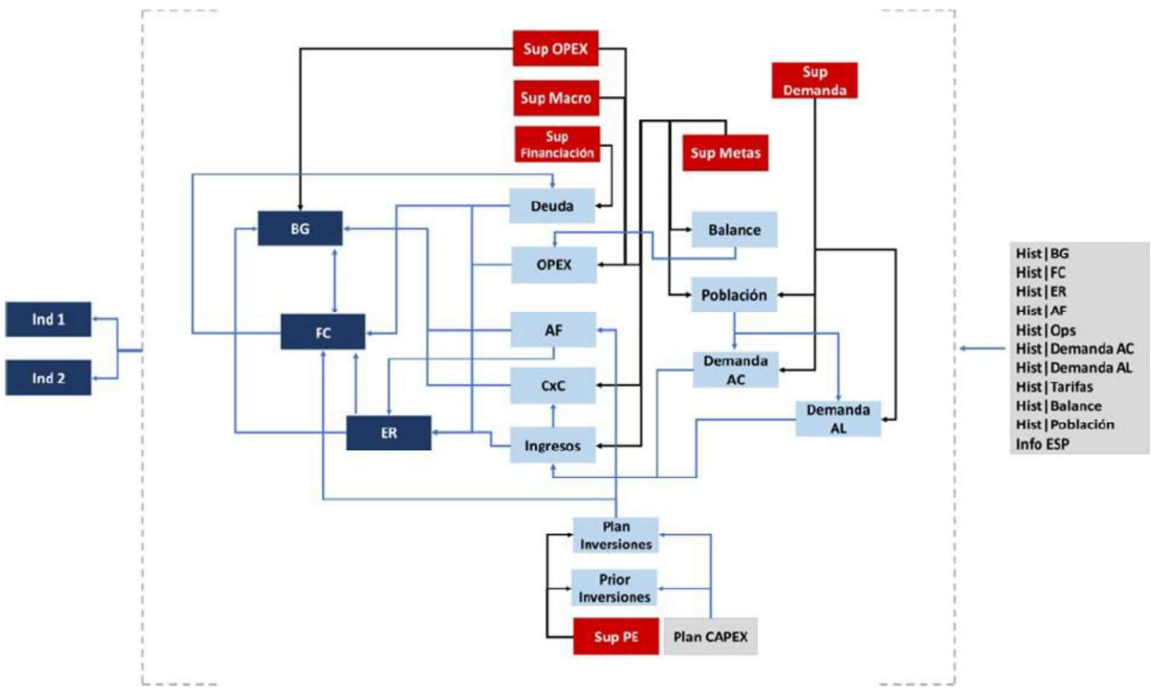
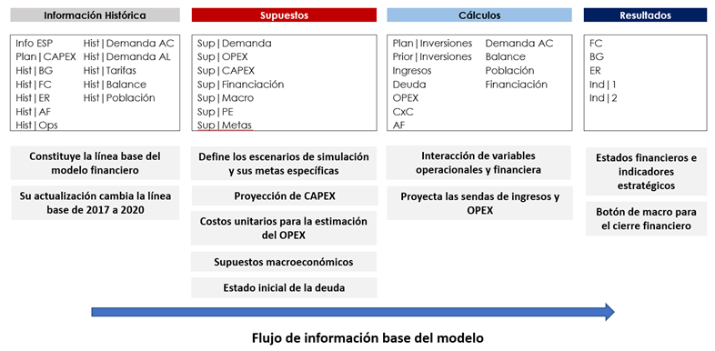
Modelo Financiero
Marco Conceptual
La siguiente ilustración, detalla conceptualmente la organización e interacción de los distintos módulos del modelo financiero. El cuadro en gris corresponde al módulo histórico, los cuadros en rojo representan el módulo de supuestos, los cuadros en azul claro son el módulo de cálculos y los cuadros en azul oscuro el módulo de estados financieros y de salidas del modelo.
El modelo financiero tiene un horizonte de proyección de ocho años. La línea base del modelo es el año 2020 y las proyecciones operacionales y financieras se desarrollan hasta el año 2028. Todas las pestañas del modelo que realizan proyecciones tienen una senda calculada entre 2020 y 2028.
Consta de 4 componentes, el cuadro en gris corresponde al módulo de información histórica, los cuadros en rojo representan el módulo de supuestos que debe considerar el modelo financiero para poder realizar los cálculos y que configura los escenarios con metas que se proponen dentro de la planificación estratégica, los cuadros en celeste corresponden a las fórmulas y cálculos, estos interactúan valores históricos con las metas para construir el año a año de las proyecciones, siendo el último cuadro en azul oscuro la sección donde se arrojan todos los resultados y salidas del modelo financiero.

Slide 76
Escenarios y Modelo Financiero
2. Resumen del Plan de Implementación
La tabla siguiente presenta los montos proyectados totales a 10 años del plan de implementación por cada uno de los objetivos del plan estratégico. Se puede observar que la mayor inversión se planea realizar con el fin de garantizar el acceso al servicio de alcantarillado con un valor de 95.056 millones de pesos (48,70% de participación), el segundo objetivo con mayor participación es Garantizar el acceso al servicio de acueducto con 49.274 millones de pesos (25,24% de participación).
Objetivo | Total | % participación
Implementar un nuevo modelo de gobierno corporativo | - | 0,00%
Garantizar la sostenibilidad financiera | - | 0,00%
Garantizar que las tarifas cubran el costo del servicio | - | 0,00%
Garantizar la disposición eficiente de los vertimientos | - | 0,00%
Contribuir a la gestión integral del agua | - | 0,00%
Planear y desarrollar inversiones e iniciativas con viabilidad técnica, financiera y económica | - | 0,00%
Garantizar el acceso al servicio de acueducto | 49.274 | 25,24%
Garantizar el acceso al servicio de alcantarillado | 95.056 | 48,70%
Desarrollar procesos eficientes | - | 0,00%
Alcanzar un nivel eficiente de pérdidas de agua | 39.435 | 20,20%
Optimizar la infraestructura de acueducto y alcantarillado | 7.176 | 3,68%
Optimizar la cobranza y la gestión comercial | - | 0,00%
Optimizar la eficiencia energética | 1.864 | 0,95%
Proveer un servicio continuo y seguro | - | 0,00%
Asegurar el servicio de recolección de aguas residuales | - | 0,00%
Asegurar la gestión del cliente | - | 0,00%
Contar con recursos humanos capacitados, y con una compensación competitiva y basada en el desempeño | 2.349 | 1,20%
Desarrollar una cultura corporativa orientada a generar valor y confianza en el cliente | 32 | 0,02%
TOTAL | 195.185 | 100%

Slide 77
Escenarios y Modelo Financiero
Respecto a los montos a invertir en el plan de implementación, se espera que la empresa financie con recursos propios un total de 195.185 millones de pesos que corresponden a 51.656 millones de pesos del POIR y 143.530 millones de pesos del Plan Estratégico. Se debe considerar que este monto de ejecución por parte de la empresa es el que se tendrá en cuenta en los diferentes escenarios de la modelación financiera como CAPEX.
Clasificación | Total | % participación
OTROS | - | -
POIR | 51.656 | 27%
PE | 143.530 | 73%
TOTAL | 195.185 | 100%
3. Escenarios del modelo financiero
Como se mencionó en la sección de metodología el modelo hace uso de tres escenarios con el fin de analizar la situación financiera de la empresa, estos escenarios son los siguientes:
Escenario 1. Negocio Actual
Escenario 2. Optimización de operaciones
Escenario 3. Optimización de operaciones y ajuste tarifario
Se realiza la proyección financiera teniendo como base las condiciones actuales de la empresa en términos de cobertura, pérdidas de agua, ejecución de inversiones y recaudo.
Bajo este escenario se supone una mejora respecto a las condiciones actuales de la empresa en términos de cobertura de los servicios, pérdidas de agua, ejecución de inversiones, recaudo y reducción de costos de energía, sin embargo, no se supone ningún incremento tarifario.
Al igual que en el escenario 2 se supone una mejora respecto a las condiciones actuales de la empresa y adicionalmente se supone un incremento en las tarifas hasta agotar la capacidad socioeconómica de pago de los usuarios.
Notes:
Añadir :
- Añadir la situación de la nueva política de clúster del GV (Javier)
- Carta de Sea Europe con las medias a corto, medio y largo plazo ( lo envía Javier)

Slide 78
Escenarios y Modelo Financiero
3. Escenarios del modelo financiero
Principales supuestos | Escenario 1 Negocio actual | Escenario 2 Optimización de operaciones | Escenario 3 E2 + Ajuste tarifario
Cobertura Acueducto | 99% | 100% | 100%
Cobertura Alcantarillado | 97% | 100% | 100%
IPUF (m³/suscriptor/mes) | 10,8 | 7,3 | 7,3
Ejecución Plan de implementación | No | Sí | Sí
Eficiencia en el recaudo (%) | 93,8% | 95,0% | 95,0%
Reducción costos de energía | No | Sí | Sí
Incremento tarifario | No | No | Sí
Productividad laboral (empleados/1,000 suscriptores) | 1,47 | 1,47 | 1,47
Aplicación recomendaciones gestión de activos | No | Sí | Sí
Aplicación recomendaciones de gestion de pérdidas | No | Sí | Sí
Aplicación recomendaciones de eficiencia energética | No | Sí | Sí
Postponer PTAR EL ESCOBAL | No | Sí | Sí
Las condiciones de endeudamiento son las siguientes: la tasa de interés real utilizada es el DTF+2,6%,, con un plazo de pago de 5 años. Este endeudamiento se basa en datos históricos e información recibida de la empresa.

Slide 79
Escenarios y Modelo Financiero
4. Resultados del modelo financiero
En esta sección se presentan los principales resultados obtenidos del modelo financiero teniendo en cuenta el flujo de caja y el nivel de endeudamiento de cada uno de los escenarios planteados.
Escenario 1. Negocio Actual
Se realiza la proyección financiera teniendo como base las condiciones actuales de la empresa en términos de cobertura, pérdidas de agua, ejecución de inversiones y recaudo.
La tabla siguiente presenta el flujo de caja para los años 2021 a 2028 bajo el escenario 1. En este escenario se ejecutaría un monto de 118.485 millones de pesos*. Como se observa en las proyecciones, la empresa tiene una capacidad de generación de efectivo que satisface sus necesidades en el corto, mediano y largo plazo. La situación de liquidez de la empresa se sustenta en que esta finalizó el 2020 con una caja de 35.523 millones de pesos. Dicha caja es usada año a año para el pago de deuda tomada en periodos previos. Dentro de la modelación no se asumió que la empresa tome nueva deuda ante las limitaciones de información, por lo que estas proyecciones muestran que si la empresa no toma deuda y consume sus excedentes de liquidez, puede lograr un desempeño financiero que asegure su sostenibilidad.
Concepto* | 2021 | 2022 | 2023 | 2024
Utilidad Neta | 15.357 | 17.173 | 18.305 | 19.303
Flujo de efectivo operacional | 19.609 | 23.452 | 24.943 | 26.357
Plan de implementación | (24.971) | (23.054) | (23.254) | (23.454)
Desembolsos de crédito | - | - | - | 4.545
Servicio a la deuda | 13.392 | 12.868 | 12.344 | 11.820
Flujo de caja neto | 21.487 | 13.211 | 6.226 | 5.000
Concepto* | 2025 | 2026 | 2027 | 2028
Utilidad Neta | 20.327 | 16.775 | 18.876 | 21.009
Flujo de efectivo operacional | 27.852 | 25.225 | 26.594 | 28.703
Plan de implementación | (23.754) | - | - | -
Desembolsos de crédito | 5.030 | - | - | -
Servicio a la deuda | 12.016 | 12.283 | 11.700 | 11.118
Flujo de caja neto | 5.000 | 20.593 | 37.555 | 56.627
*Valores corrientes

Slide 80
Escenarios y Modelo Financiero
4. Resultados del modelo financiero
Escenario 2. Optimización de operaciones
Bajo este escenario se supone una mejora respecto a las condiciones actuales de la empresa en términos de cobertura de los servicios, pérdidas de agua, ejecución de inversiones, recaudo y reducción de costos de energía, sin embargo, no se supone ningún incremento tarifario.
La tabla que se muestra a continuación presenta el flujo de caja bajo mejoras en las condiciones actuales de la empresa para el periodo entre 2021 y 2028 del escenario 2. En dicho escenario se ejecutaría un monto de 194.978 millones de pesos del plan de implementación. En este escenario se observa el impacto de las intervenciones en eficiencia energética, gestión de pérdidas, gestión de activos, y eficiencia operacional. En el escenario 2, mejora la liquidez de la empresa al alcanzar una rentabilidad mayor por cuenta de las intervenciones mencionadas previamente. Adicionalmente, el escenario 2, considera un ajuste en la planificación de inversiones al posponer luego de 2028 las inversiones contempladas para a construcción de la PTAR del ESCOBAL. Postponer estas inversiones asegura un desempeño financiero adecuado sin poner en riesgo el desempeño operacional de la empresa.
Concepto | 2021 | 2022 | 2023 | 2024
Utilidad Neta | 15.930 | 18.896 | 20.804 | 20.781
Flujo de efectivo operacional | 20.295 | 25.113 | 27.363 | 28.035
Plan de implementación | (11.605) | (16.188) | (24.900) | (25.323)
Desembolsos de crédito | - | - | - | -
Servicio a la deuda | 13.392 | 12.868 | 12.344 | 11.820
Flujo de caja neto | 35.539 | 35.790 | 29.579 | 23.617
 | 2025 | 2026 | 2027 | 2028
Utilidad Neta | 21.608 | 23.326 | 25.658 | 28.530
Flujo de efectivo operacional | 29.289 | 31.348 | 33.987 | 37.110
Plan de implementación | (27.219) | (16.956) | (15.118) | (14.567)
Desembolsos de crédito | - | - | - | -
Servicio a la deuda | 11.295 | 10.771 | 10.247 | 9.723
Flujo de caja neto | 17.013 | 22.731 | 32.926 | 46.795

Slide 81
Escenarios y Modelo Financiero
4. Resultados del modelo financiero
Escenario 3. Optimización de operaciones y ajuste tarifario
Al igual que en el escenario 2 se supone una mejora respecto a las condiciones actuales de la empresa y adicionalmente se supone un incremento en las tarifas del 10% desde 2024
Para el escenario 3, además de las mejoras en las condiciones actuales, se toma como supuesto un incremento en las tarifas paulatino que finaliza en 2028 hasta que la tarifa agote la capacidad de pago socioeconómica dentro del área de prestación de servicios. La tabla siguiente presenta el flujo de caja para años comprendidos entre 2021 y 2028. El escenario 3 ejecuta el mismo monto de inversiones que el escenario 2 y muestra el desempeño financiero mejora con el incremento tarifario. No obstante, este escenario es de difícil aplicación y debe tomarse como una señal de que tanto un incremento tarifario conduce a un aumento del desempeño financiero de la empresa. Asimismo, el escenario 3 se plantea a futuro como una herramienta para modelar y estimar el impacto de modificaciones tarifarias hipotéticas en el desempeño operacional y financiero.
Concepto | 2021 | 2022 | 2023 | 2024
Utilidad Neta | 6.400 | 12.378 | 17.952 | 22.065
Flujo de efectivo operacional | 10.766 | 18.560 | 24.438 | 29.204
Plan de implementación | (11.605) | (16.188) | (24.900) | (25.323)
Desembolsos de crédito | - | - | - | -
Servicio a la deuda | 13.392 | 12.868 | 12.344 | 11.820
Flujo de caja neto | 26.009 | 19.707 | 10.571 | 5.778
 | 2025 | 2026 | 2027 | 2028
Utilidad Neta | 27.511 | 34.366 | 42.395 | 51.565
Flujo de efectivo operacional | 35.033 | 42.180 | 50.463 | 59.828
Plan de implementación | (27.219) | (16.956) | (15.118) | (14.567)
Desembolsos de crédito | 83 | - | - | -
Servicio a la deuda | 11.295 | 10.785 | 10.260 | 9.735
Flujo de caja neto | 5.000 | 21.541 | 48.204 | 84.782

Slide 82
Escenarios y Modelo Financiero
4. Resultados del modelo financiero
Las gráficas que se presentan a continuación muestran el saldo de la deuda, el porcentaje de endeudamiento y el índice de apalancamiento, para cada uno de los escenarios analizados.
Se debe considerar que la razón de endeudamiento se utiliza para establecer una medida del grado de endeudamiento de una empresa, en relación con el total de sus activos. Algunas empresas del sector consideran que un adecuado porcentaje de endeudamiento se encuentra en un valor inferior al 60%; su fórmula es la siguiente:
Por otra parte, el índice de razón de apalancamiento según lo mencionado en la Resolución CRA 906 de 2019, determina el riesgo financiero y crediticio asociado a la concentración de la financiación del prestador. Entre mayor sea el resultado del indicador mayor concentración de riesgo existe con terceros. De igual forma, de acuerdo con la resolución mencionada, el estándar de la Comisión de Regulación de Agua Potable y Saneamiento Básico (CRA) para este indicador es entre 80% y 120%, su fórmula es la siguiente:
Por último el modelo financiero incluye un indicador que señala la salud de la empresa para el pago de sus obligaciones financieras. Dicho indicador se denomina la Razón de cobertura del servicio de la deuda (DSCR por sus siglas en inglés) y muestra que capacidad tiene la empresa para responder en el corto plazo al pago de su deuda y los intereses. La formula utilizada para este indicador es la siguiente:
$$Razón de endeudamiento= \frac{Pasivo Total}{Activo Total}$$
$$Razón de apalancamiento= \frac{Pasivo Total}{Patrimonio Total}$$
$$DSCR= \frac{Ingresos operacionales}{Pago servicio de la deuda}$$

Slide 83
Escenarios y Modelo Financiero
Se debe considerar la capacidad de la empresa para ser rentable de tal manera que pueda asegurar su sostenibilidad financiera y pueda atender a los compromisos de corto, mediano, y largo plazo. Para entender la capacidad de generar rentabilidad en la empresa se incluye dentro de los resultados el margen EBITDA, la fórmula es la siguiente:
Para finalizar y tener una visión global del desempeño financiero de la empresa, se incluye en el grafico el margen neto, este indicador muestra la capacidad de generar valor en cada periodo que tiene la empresa luego de atender todos los costos operacionales y no operacionales a los que esta sujeto la empresa, la fórmula es la siguiente:
$$Margen EBITDA= \frac{EBITDA}{Ingresos Operacionales}$$
$$Margen Neto= \frac{Utilidad Neta}{Ingresos Operacionales}$$

Slide 84
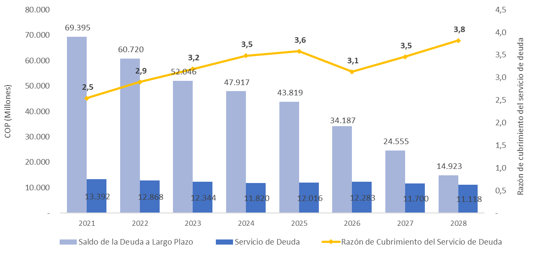
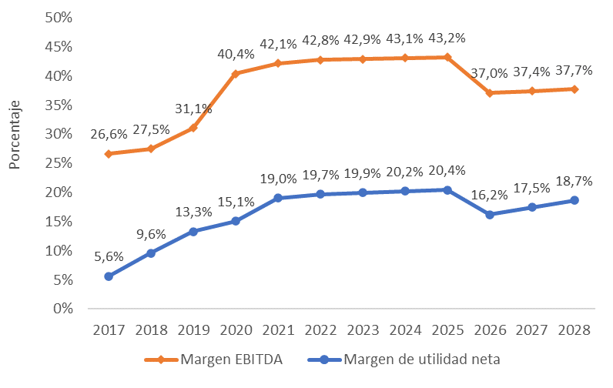
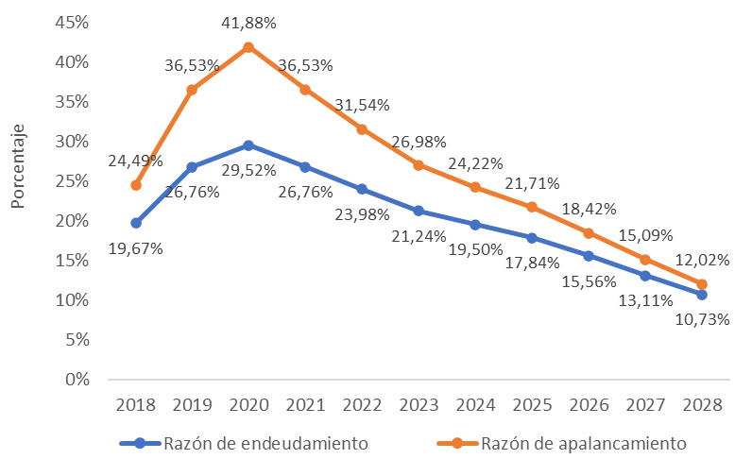
Escenarios y Modelo Financiero
4. Resultados del modelo financiero
Escenario 1. Negocio Actual
El IBAL bajo el escenario 1 presenta un comportamiento de la deuda y de la rentabilidad aceptables para el nivel de inversiones que planea ejecutar. Como se observa e el gráfico de comportamiento de la deuda, a lo largo de las proyecciones la empresa no toma deuda adicional y amortiza las obligaciones viejas. Esta capacidad de no tomar deuda se debe a que la empresa en el ejercicio de 2020, dejó una caja que permite afrontar las necesidades de liquidez de varios años, bajo el supuesto de que no se toma nueva deuda y no cambia la planificación de inversiones de la empresa en las proyecciones. Asimismo, se ve que la empresa genera la suficiente liquidez para no asumir nuevas obligaciones financieras. Dicho comportamiento es sostenible siempre y cuando se mantengan unos niveles de endeudamiento similares y se mantenga una gestión adecuada de la estructura de costos de la empresa, que no modifique la rentabilidad, ni tampoco asuma un endeudamiento muy alto. El indicador de DSCR es superior al valor de referencia de 1.3. Dicho valor muestra que la empresa esta en la capacidad de responder a sus obligaciones financieras y ocasionalmente podrá asumir un endeudamiento para solventar necesidades de liquidez de corto plazo.
Proyecciones del comportamiento de la deuda (Escenario 1: Negocio actual)
Proyecciones del comportamiento de la rentabilidad y nivel de uso de deuda (Escenario 1: Negocio actual)

Slide 85
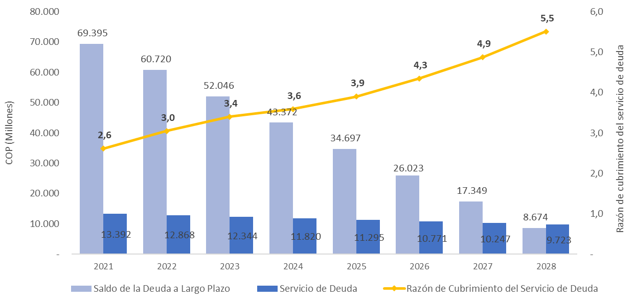
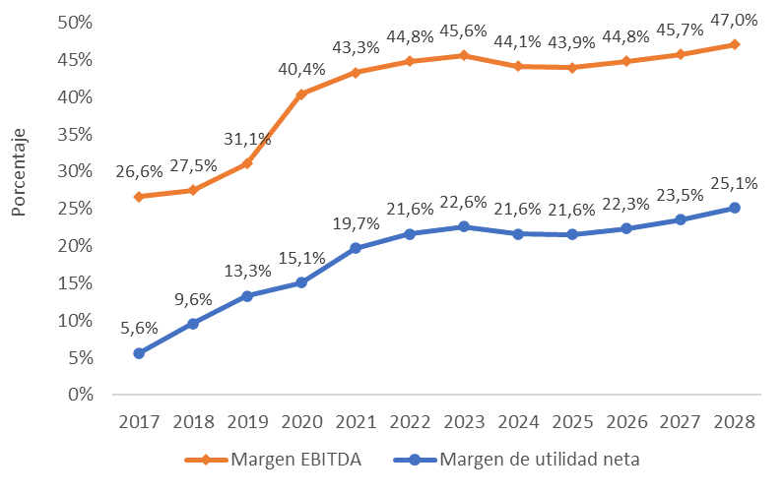
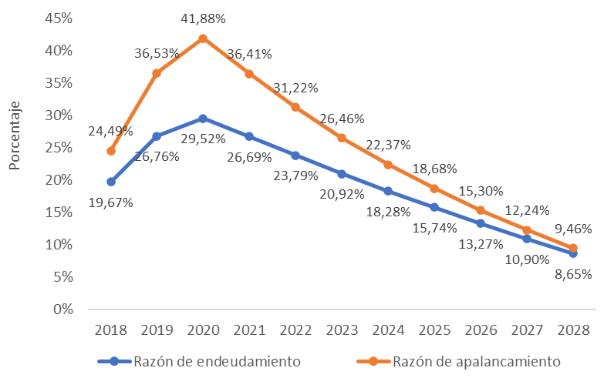
Escenarios y Modelo Financiero
4. Resultados del modelo financiero
Escenario 2. Optimización de operaciones
Para el escenario 2 (optimización de operaciones) se muestra que con la implementación de recomendaciones de las consultorías y ajustes en la estructura de costos, la empresa mejora su desempeño financiero. Asimismo, postponer las inversiones en la PTAR también mejora el desempeño financiero de la empresa al no reducir su margen EBITDA luego del año 2026. En el escenario 2, el IBAL exhibe un indicador de DSCR mayor para todos los años que el escenario 1. Lo que le asegura una mayor holgura para asumir sus necesidades de liquidez y también le da una mejor perspectiva para ser exitoso frente a la búsqueda de fuentes de financiamiento a futuro. Al valorar con el modelo financiero la correspondencia tarifaria estimada por el modelo, se observa que con los niveles de tarifas que le aplican, la empresa tiene dimensionada inversiones menores a lo que podría ejecutar por CMI. Asimismo, se observa que el OPEX de la empresa es superior al que podría cubrir vía tarifa.
Proyecciones del comportamiento de la deuda (Escenario 2)
Proyecciones del comportamiento de la rentabilidad y nivel de uso de deuda (Escenario 2)

Slide 86
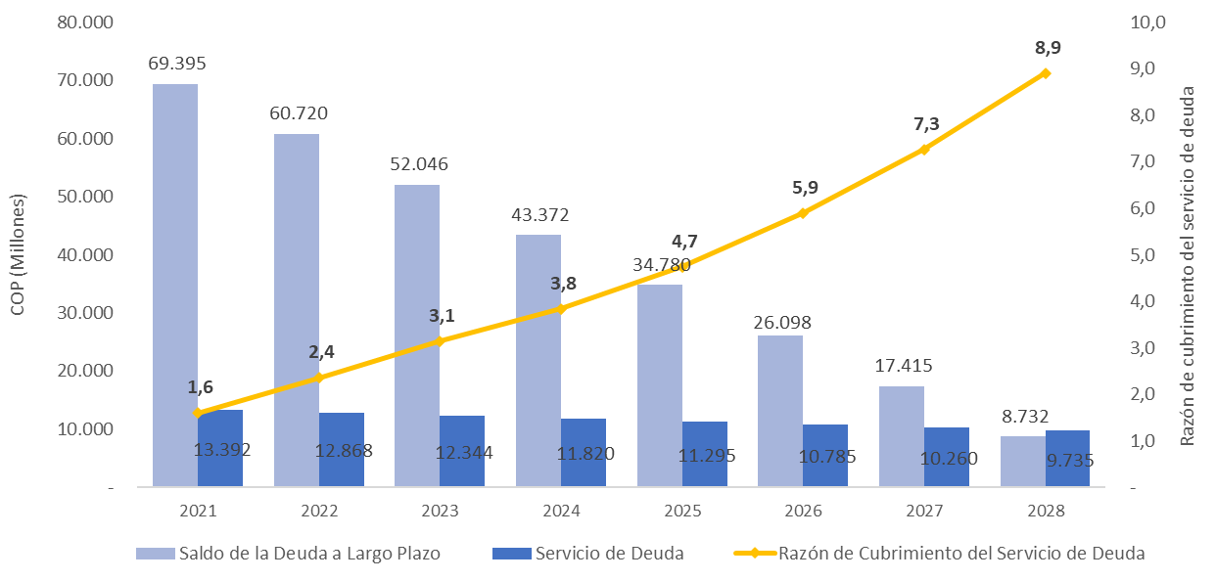
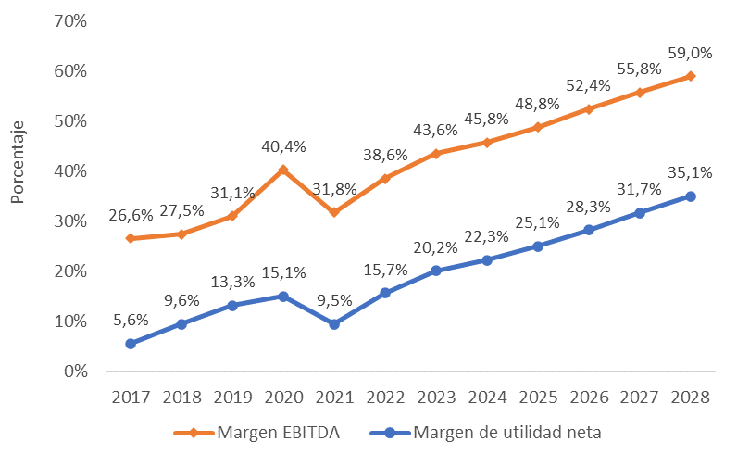
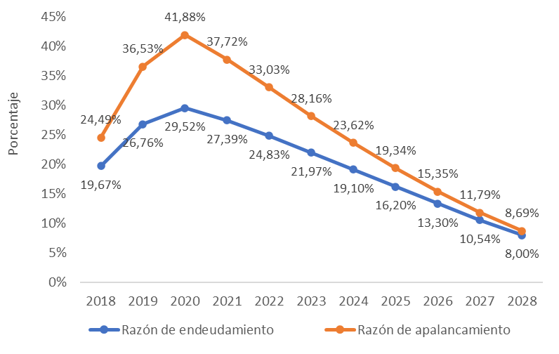
Escenarios y Modelo Financiero
4. Resultados del modelo financiero
Escenario 3. Optimización de operaciones y ajuste tarifario
En el escenario de optimización de operaciones y ajuste tarifario es donde se observa que la empresa tiene niveles de rentabilidad y liquidez mayores por cuenta del incremento de tarifas. Con las incrementos de tarifa la empresa paga sus obligaciones financieras más rápido y suple todas necesidades de liquidez para financiar sus actividades. No obstante este escenario es de difícil aplicación, por lo que las acciones para asegurar su sostenibilidad financiera y operacional deben estar centradas en la revisión de su planificación de inversiones, así como a desarrollar las intervenciones guiadas por el plan de implementación, las recomendaciones de las consultorías y procurar una gestión efectiva de su estructura de costos.
Proyecciones del comportamiento de la deuda (Escenario 3)
Proyecciones del comportamiento de la rentabilidad y nivel de uso de deuda (Escenario 3)

Slide 87
Escenarios y Modelo Financiero
5. Conclusiones y recomendaciones
El IBAL tiene unas proyecciones financieras que muestra un desempeño financiero aceptable. La empresa cuenta con una liquidez suficiente para cumplir con todas sus obligaciones de OPEX y CAPEX en el mediano y largo plazo. La modelación por escenarios muestra que si la empresa asume el direccionamiento estratégico del escenario 2, en donde postpone la construcción de la PTAR EL ESCOBAL y ejecuta las intervenciones recomendadas en las consultorías de eficiencia energética, gestión de pérdidas, y gestión de activos, va a alcanzar un desempeño operacional y financiero superior al del escenario 1. Este mayor desempeño se materializa en mayor cobertura, menores perdidas de agua y con ello mayores eficiencias en costos por la potabilización del agua, así como menor consumo energético y por ende menores costos de operación.
En el escenario 3 se aprecia el impacto en los ingresos y la rentabilidad de hacer ajustes en la tarifa. Este escenario solamente se incluye como un valor añadido que muestra que tanto se podría beneficiar el desempeño financiero de la empresa por hacer incrementos en la tarifa acotados a los limites socioeconómicos por el pago de servicios en las áreas de prestación de servicios del IBAL.
En el escenario 1 y 2, se observa que al evaluar la correspondencia tarifaria, la empresa tiene un plan de inversiones menor al que por tarifa podría ejecutar. Asimismo, el OPEX de la empresa es superior al que por tarifas debería tener. La empresa en cualquiera de los escenarios debe direccionar esfuerzos para asegurar la correspondencia entre sus ingresos tarifarios, su estructura de costos y la planificación de inversiones para cumplir con las regulaciones en materia de marco tarifario.

Slide 88
Dirección: Manuela Sáenz 323 – Piso 7 – Oficina 17
C1107DCA, Buenos Aires, Argentina
Email: info@mclatam.com
Teléfono: +5411 5199 8112

